Slide 1
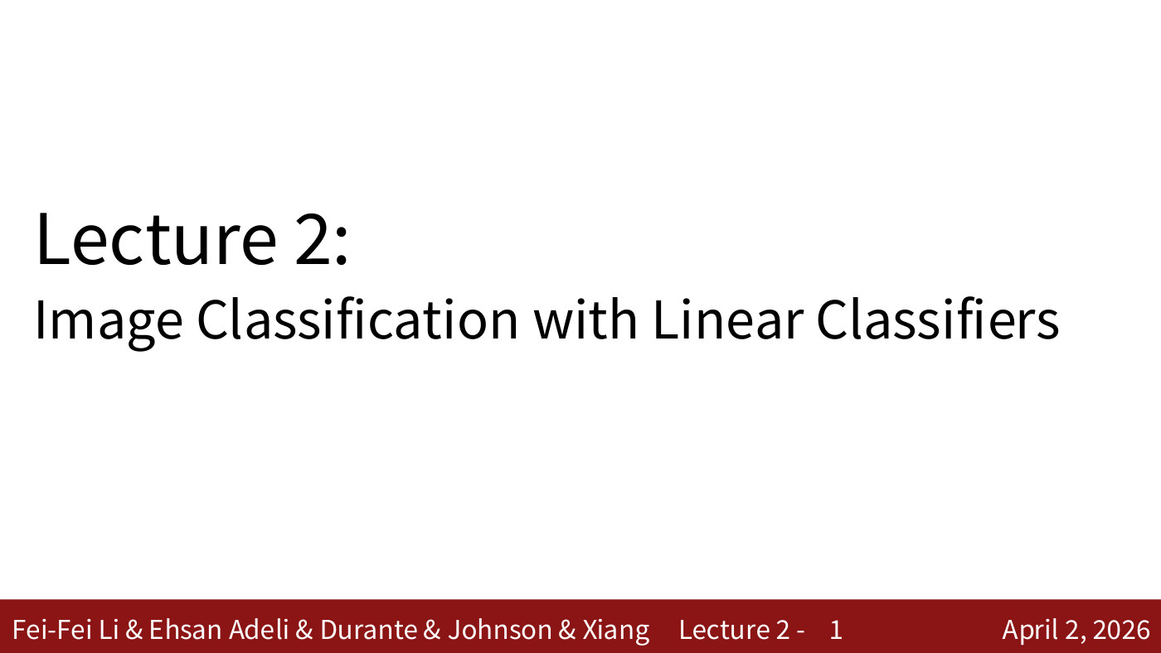
第 1 页
封面：Lecture 2
用线性分类器进行图像分类
Image Classification with Linear Classifiers
Fei-Fei Li & Ensan Adeli & Durante & Johnson & Xiang
2026 年 4 月 2 日

Slide 2
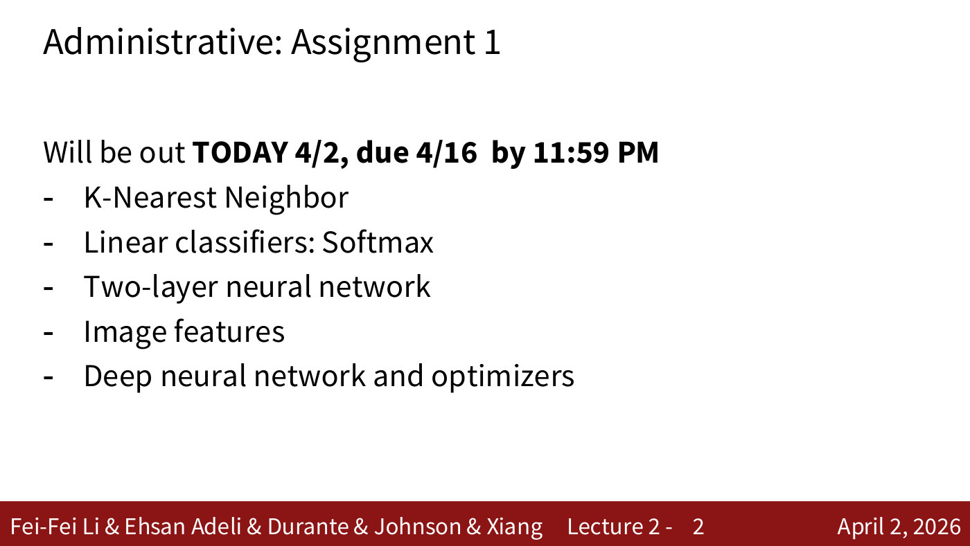
第 2 页
课程事务：作业 1
今天（4/2）发布，4/16 晚 11:59 截止
包含内容：
· K 近邻（K-Nearest Neighbor）
· 线性分类器：Softmax
· 两层神经网络
· 图像特征
· 深度神经网络与优化器

Slide 3

第 3 页
课程事务：课程项目
· 项目提案（proposal）4/23（周四）晚 11:59 截止；提案细节将于 4/16 发布
· 通过 Ed 论坛联系我们；提案截止后，每个项目组会分配一名助教负责后续答疑
· 用 Ed 的指定帖找队友，之后也会发布 Google 表单帮忙组队
· “X 算不算 231n 的合格项目？”——请在 Ed 发私密帖或参加助教答疑时间（Office Hours）
· 更多信息见课程网站

Slide 4
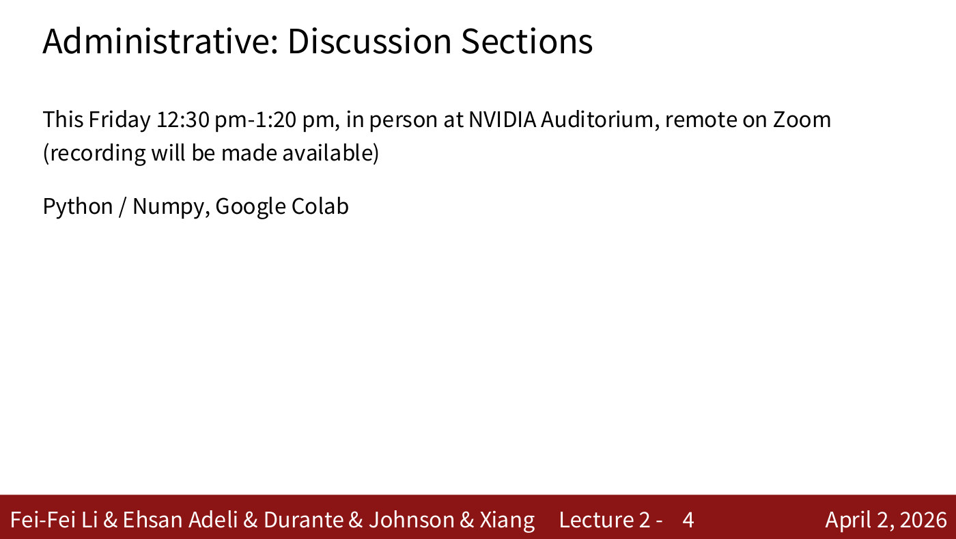
第 4 页
课程事务：讨论课（Discussion Section）
· 本周五 12:30–13:20，NVIDIA 礼堂线下进行；Zoom 同步线上（提供录像）
· 主题：Python / NumPy、Google Colab 的使用

Slide 5
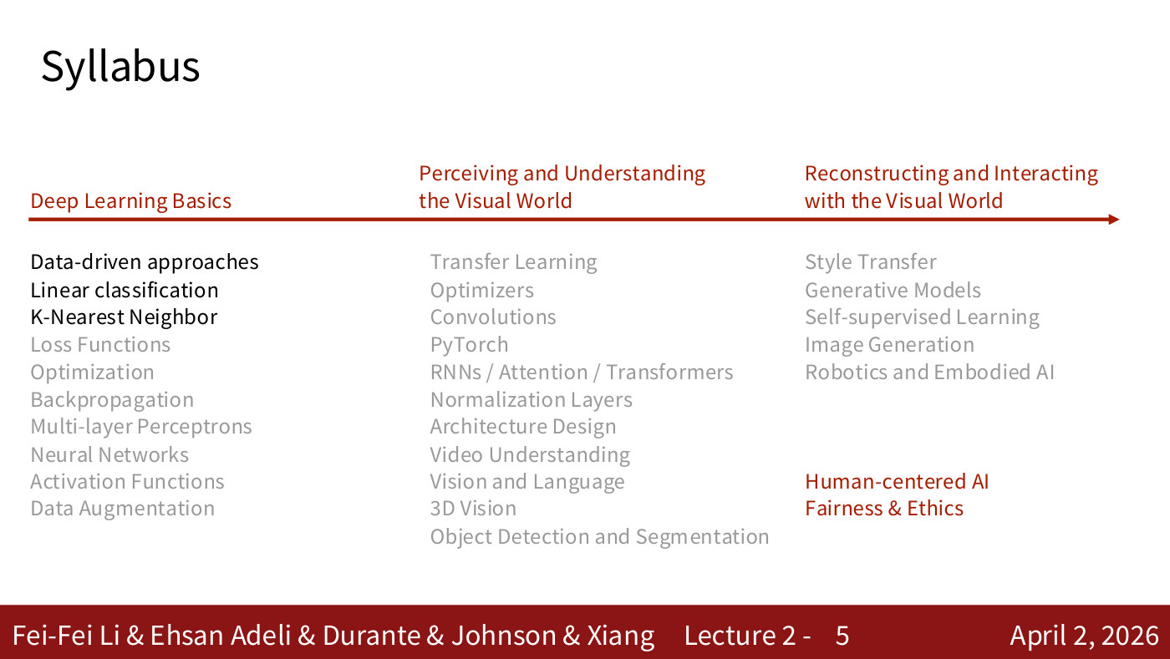
第 5 页
课程大纲
深度学习基础——感知与理解视觉世界：
数据驱动方法、线性分类、K 近邻、损失函数、优化、反向传播、多层感知机、神经网络、激活函数、数据增强、迁移学习、优化器、卷积、PyTorch、RNN/注意力/Transformer、归一化层、架构设计
重构与交互视觉世界：
视频理解、视觉与语言、3D 视觉、目标检测与分割、风格迁移、生成模型、自监督学习、图像生成、机器人与具身智能、以人为中心的 AI、公平与伦理
▸ 图：课程知识地图（本讲属于“深度学习基础”部分）

Slide 6
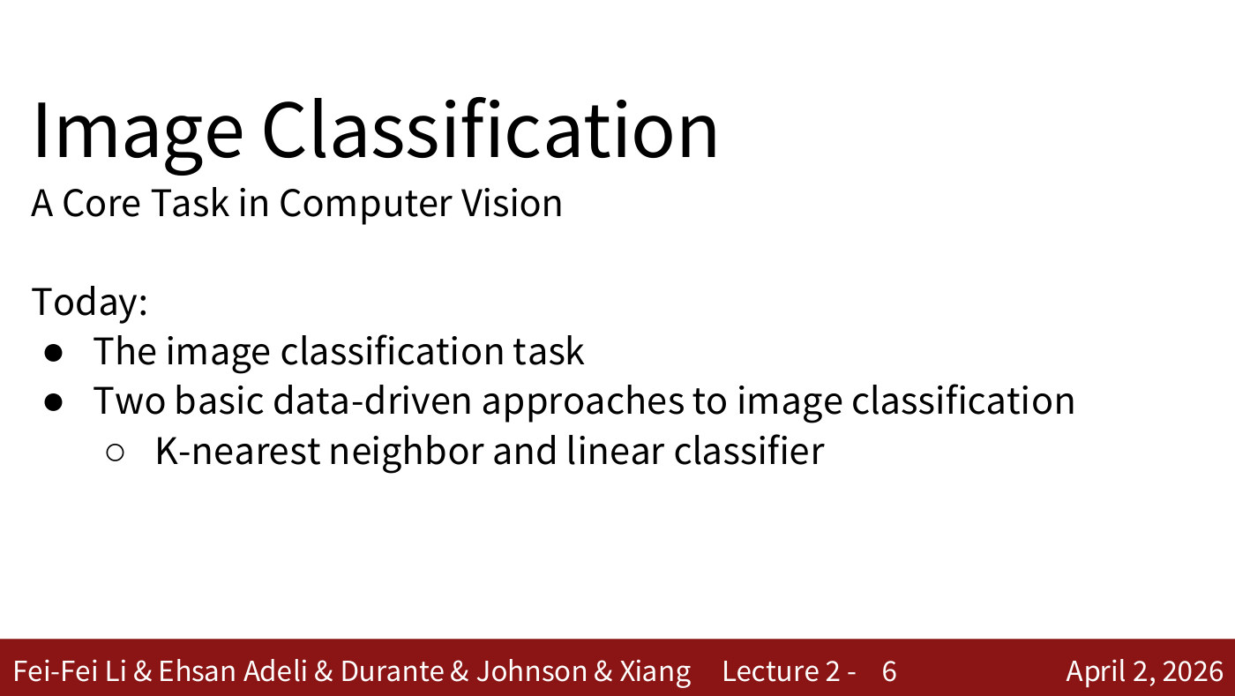
第 6 页
图像分类：计算机视觉的核心任务
今天的内容：
· 图像分类任务是什么
· 两种基本的数据驱动图像分类方法：
- K 近邻（K-Nearest Neighbor）
- 线性分类器（Linear Classifier）

Slide 7
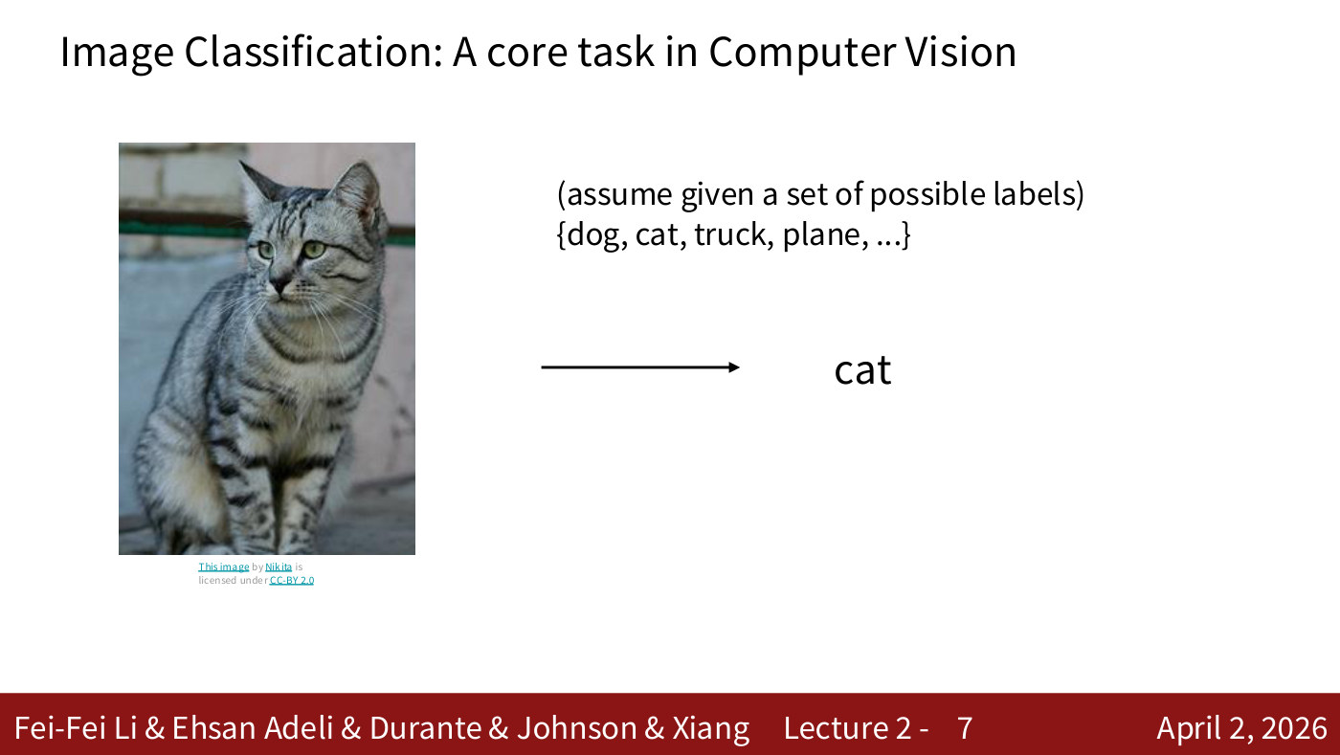
第 7 页
图像分类：CV 的核心任务
任务：给定一张图片，从固定的标签集合中
{狗, 猫, 卡车, 飞机, ...}
选出正确的类别 → 输出“猫”
▸ 图：一张猫的照片，分类器给出标签 cat

Slide 8
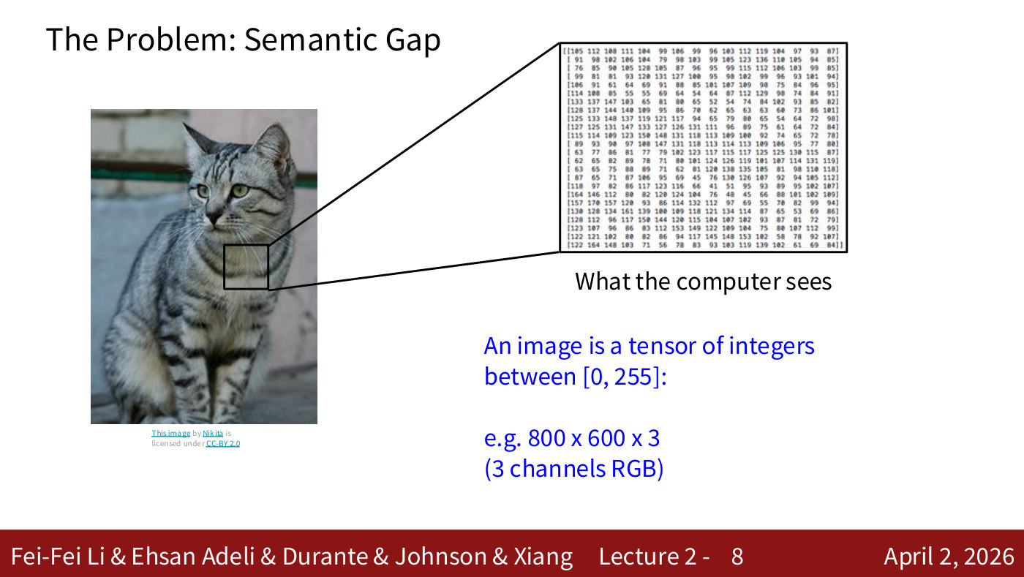
第 8 页
问题：语义鸿沟（Semantic Gap）
计算机“看到”的是什么？
一张图像就是一个取值在 [0, 255] 之间的整数张量（tensor），
例如 800 × 600 × 3（RGB 三个颜色通道）
人类看到“一只猫”，计算机只看到一堆数字——
如何从数字跨越到“语义”，就是分类要解决的核心难题

Slide 9
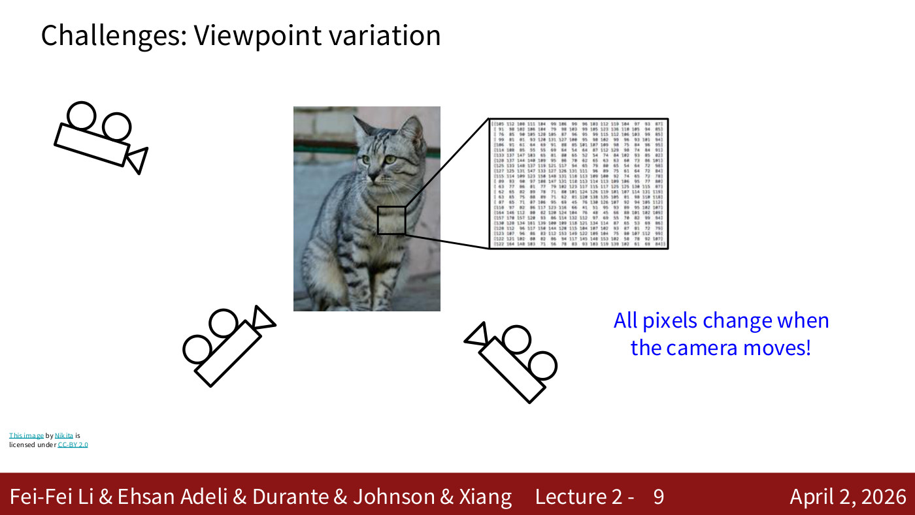
第 9 页
挑战 1：视角变化（Viewpoint）
相机一动，所有像素都变了！
同一只猫从不同角度拍摄，像素值完全不同，
但语义（标签“猫”）不变
▸ 图：同一场景不同视角的照片

Slide 10
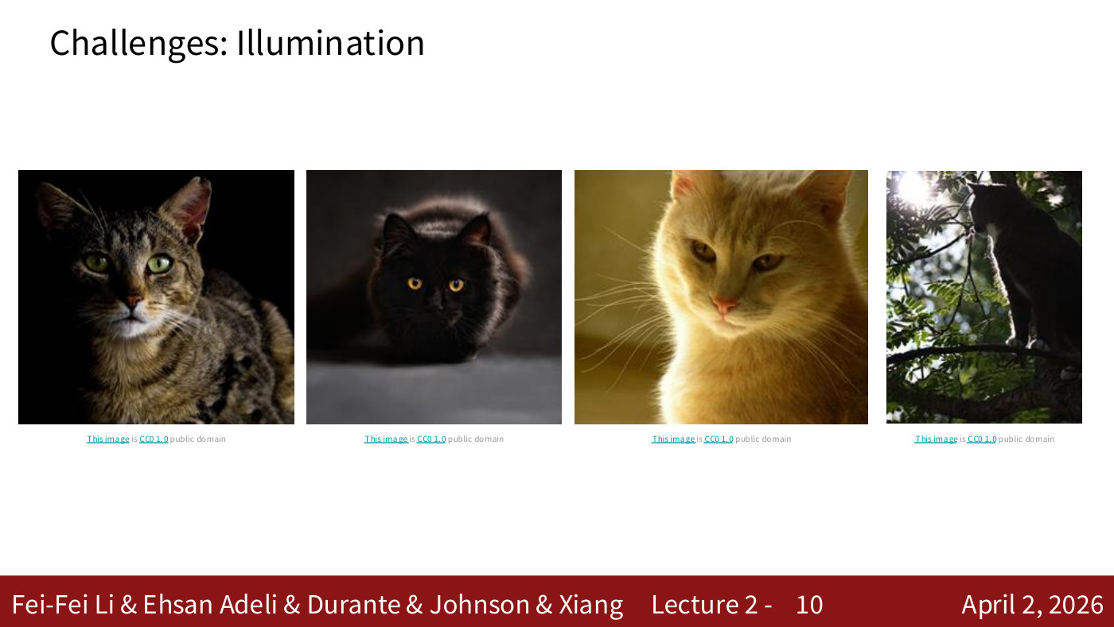
第 10 页
挑战 2：光照（Illumination）
同一物体在不同光照条件下，
像素值差别巨大
▸ 图：同一场景在明暗不同光线下的多张照片

Slide 11
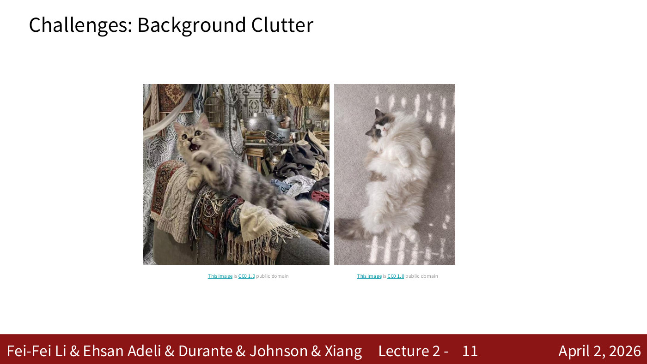
第 11 页
挑战 3：背景杂乱（Background Clutter）
物体常常淹没在复杂背景中，
难以与周围环境区分
▸ 图：隐藏在杂乱背景中的目标物体

Slide 12
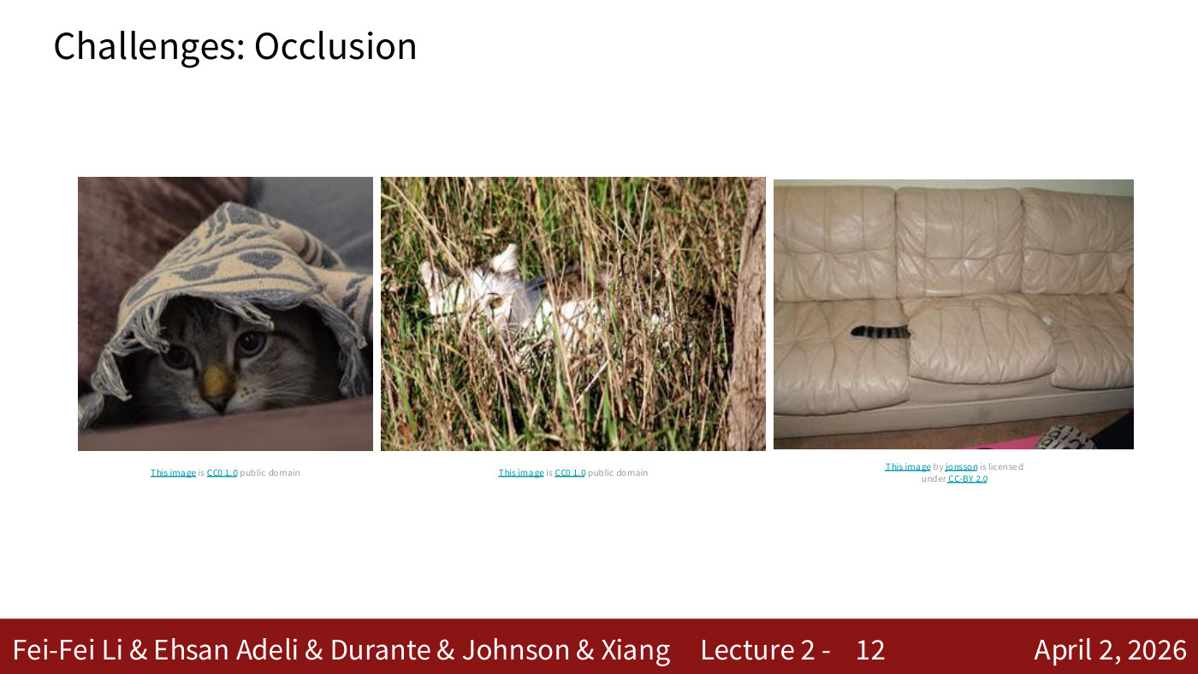
第 12 页
挑战 4：遮挡（Occlusion）
目标物体经常只露出一部分，
被其他物体挡住
▸ 图：被遮挡的动物照片

Slide 13
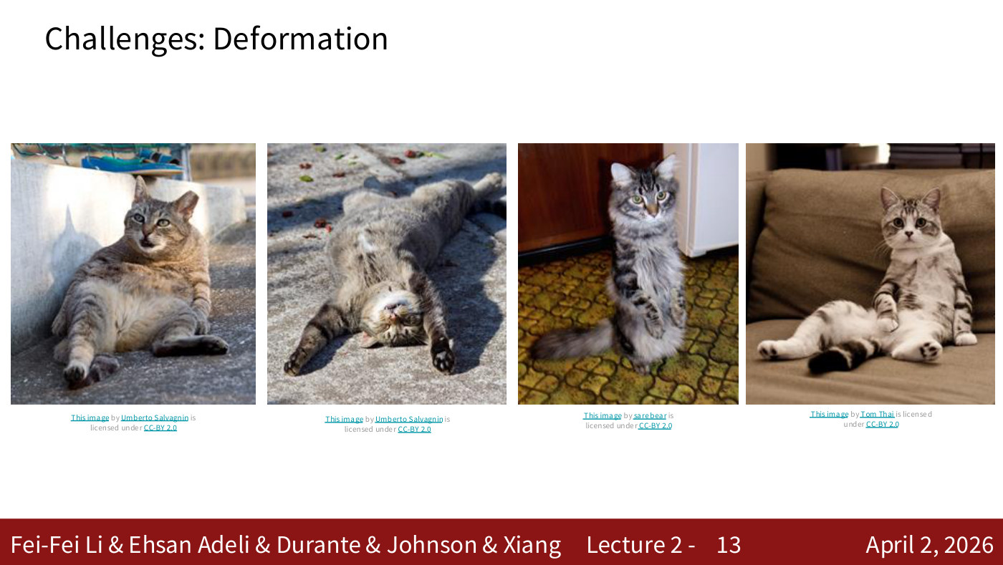
第 13 页
挑战 5：形变（Deformation）
物体是柔软可变形的，
可以呈现各种姿态（猫可以蜷成一团、拉长身体……）
▸ 图：各种姿势的猫

Slide 14
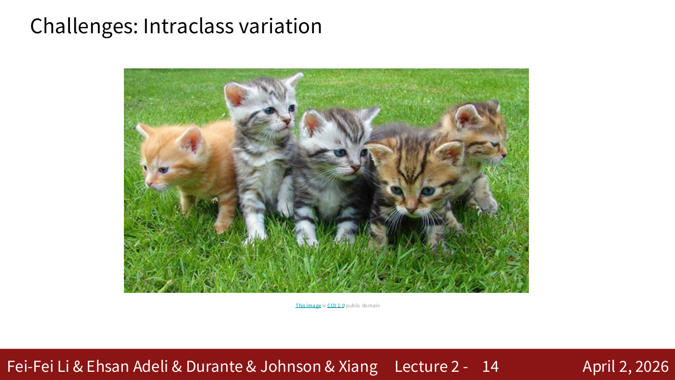
第 14 页
挑战 6：类内差异（Intraclass Variation）
同一类别的不同个体之间
外观差异可以非常大
▸ 图：不同品种、毛色的猫

Slide 15
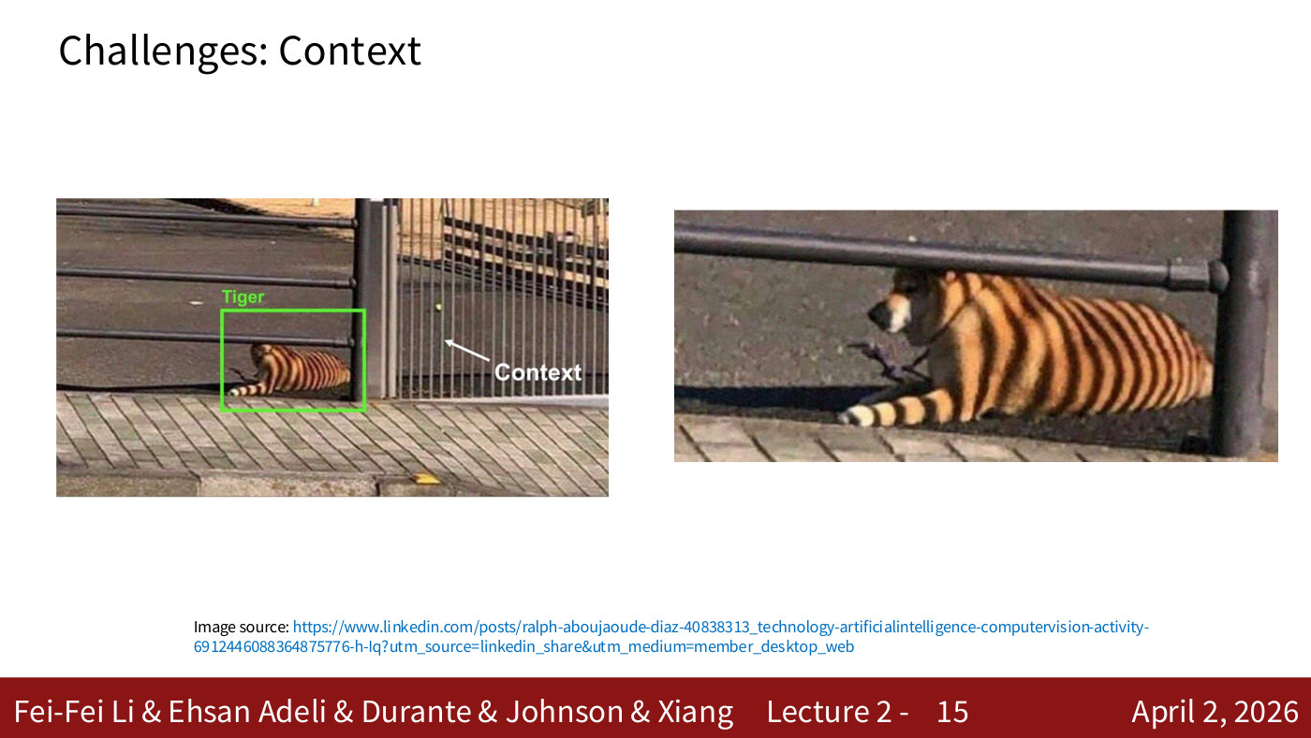
第 15 页
挑战 7：上下文（Context）
物体的含义往往依赖上下文环境
▸ 图：一个说明“语境影响识别”的梗图

Slide 16
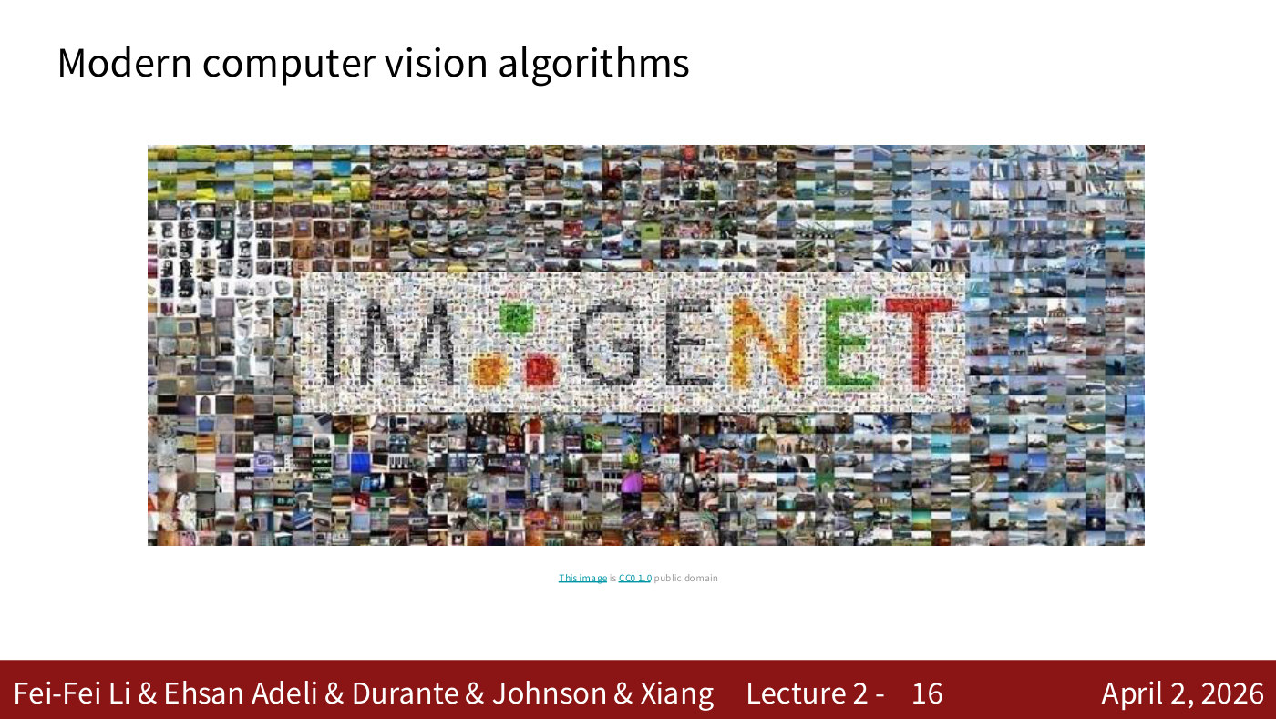
第 16 页
现代计算机视觉算法
▸ 图：由数百万张小图片拼贴成的 ImageNet 大图
ImageNet 是推动现代计算机视觉发展的
大规模图像数据集

Slide 17
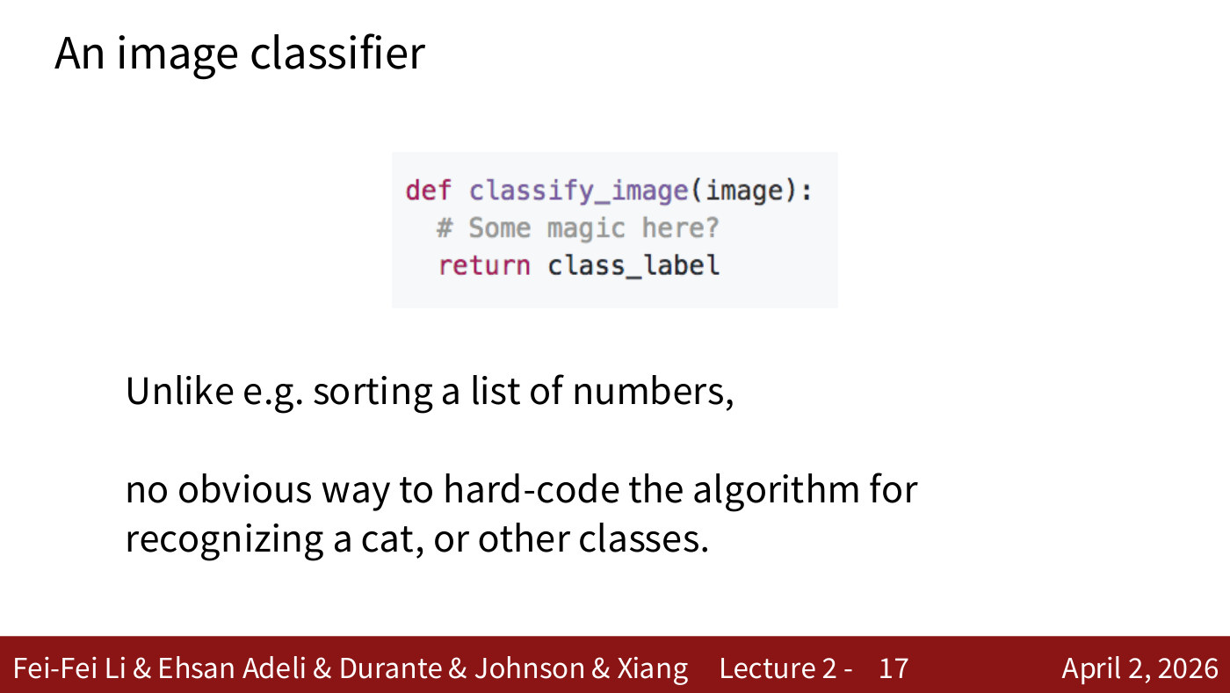
第 17 页
一个图像分类器
与“给数字列表排序”不同——
识别猫（或其他类别）
没有显而易见的硬编码（hard-code）算法可以写出来
→ 需要数据驱动的方法

Slide 18
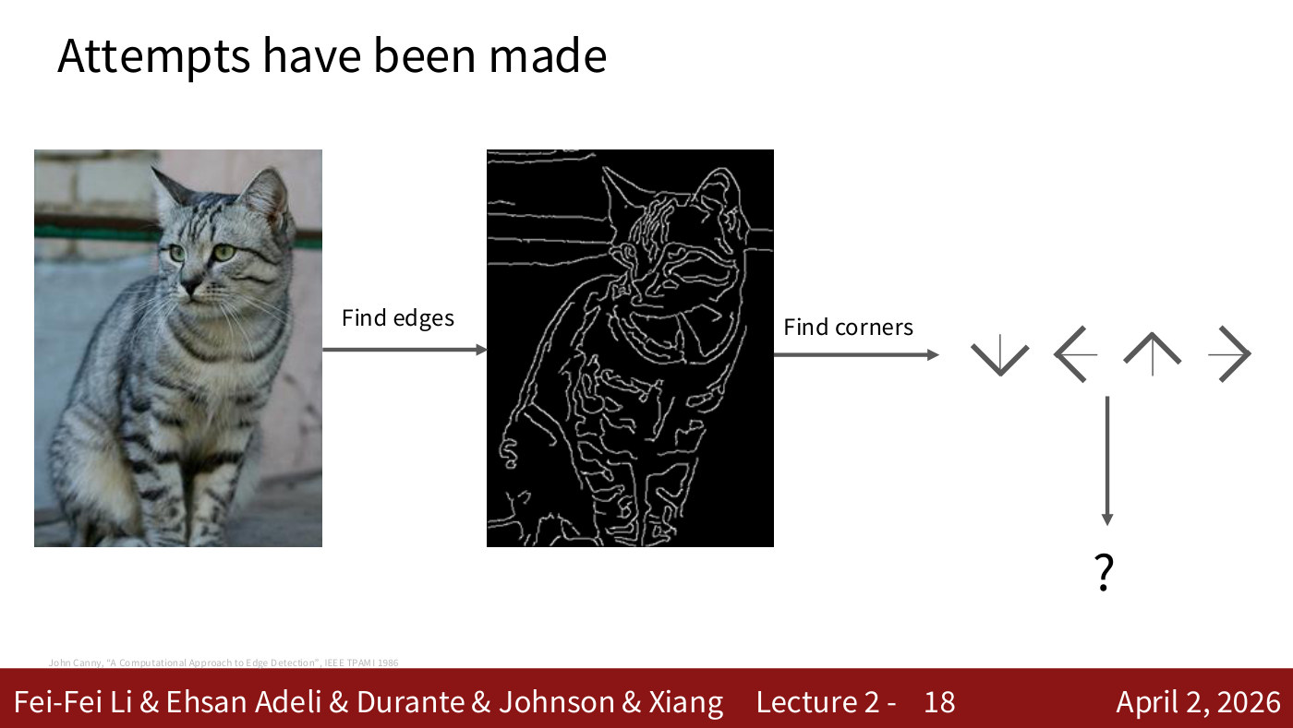
第 18 页
前人做过尝试
经典流程：找边缘（Find edges）→ 找角点（Find corners）→ ?
▸ 图：猫照片 → Canny 边缘图 → 一些角点符号 → 一个问号
即使提取了边缘和角点，
仍然无法直接得到“这是一只猫”
参考：John Canny, “A Computational Approach to Edge Detection”, IEEE TPAMI 1986

Slide 19
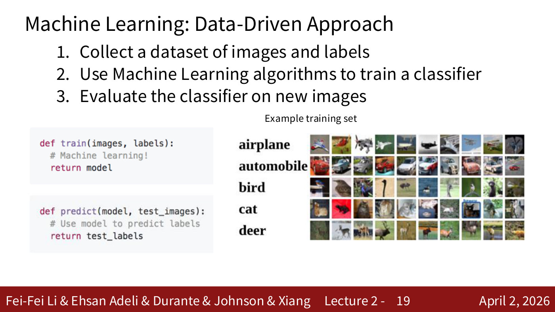
第 19 页
机器学习：数据驱动方法（Data-Driven Approach）
三步走：
1. 收集带标签的图像数据集
2. 用机器学习算法训练一个分类器
3. 在新图像上评估分类器
▸ 图：示例训练集（猫/狗等多类图片及其标签）

Slide 20
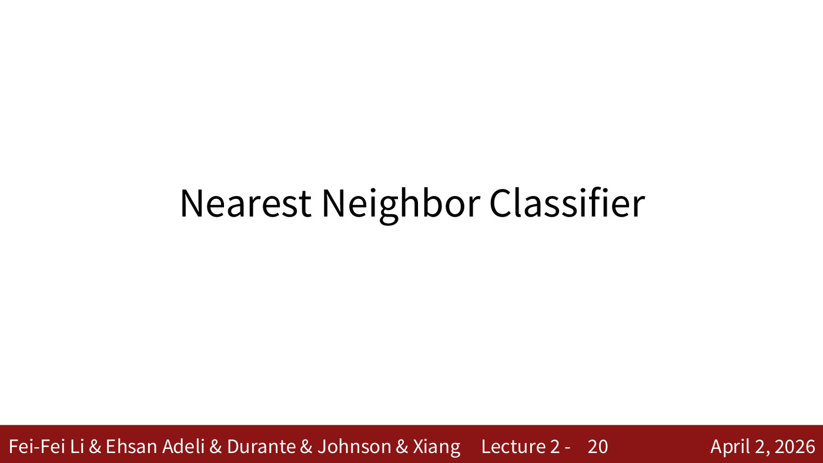
第 20 页
最近邻分类器（Nearest Neighbor）
▸ 图：CIFAR-10 数据集的图片网格
下面开始介绍第一个具体的分类器

Slide 21
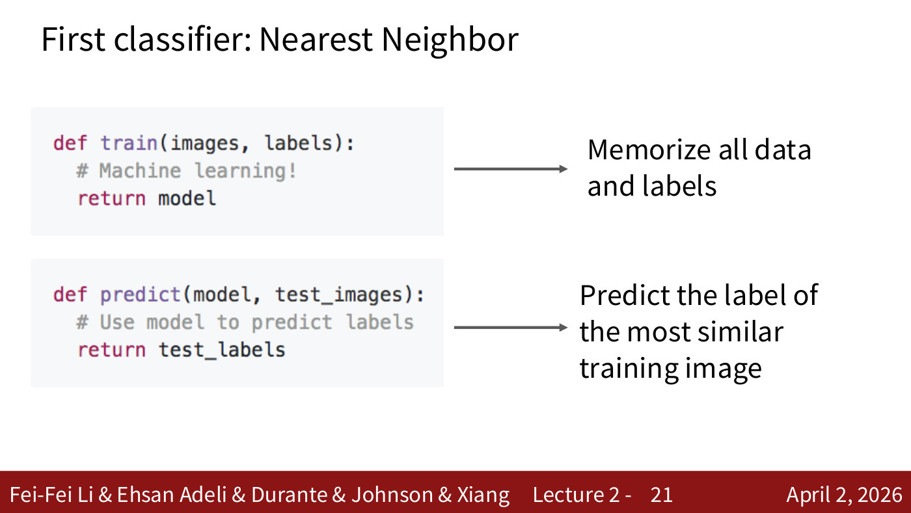
第 21 页
第一个分类器：最近邻
训练：记住所有数据和标签
预测：找出与测试图最相似的训练图像，
直接预测它的标签
▸ 图：Memorize all data and labels → Predict the label of the most similar training image

Slide 22
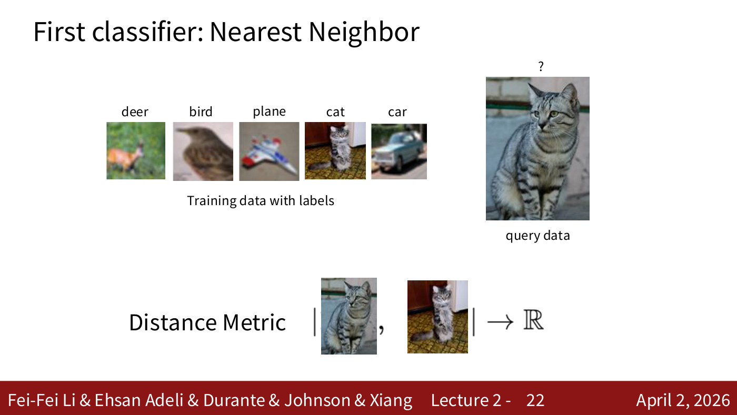
第 22 页
最近邻：距离度量
要素：
· 带标签的训练数据
· 查询数据（要分类的新图像）
· 距离度量（用来比较图像相似度）
▸ 图：训练集里有鹿/鸟/飞机/猫/汽车等类别，查询图旁打着问号

Slide 23
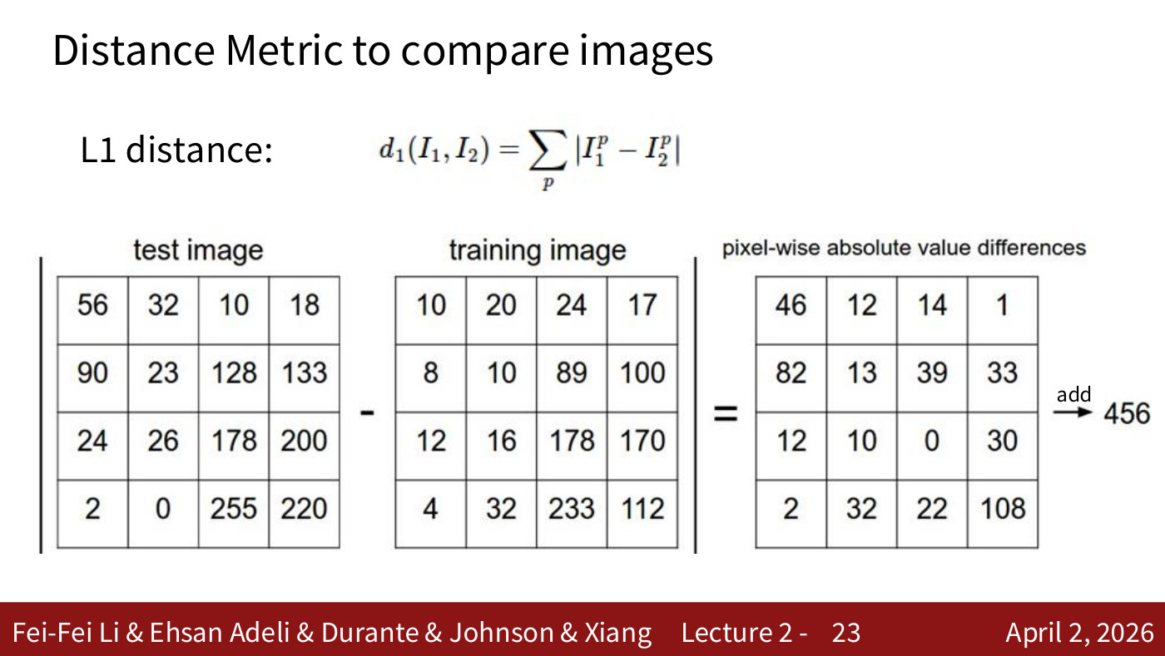
第 23 页
用距离度量比较图像：L1 距离
L1 距离（曼哈顿距离）：
把两张图逐像素相减取绝对值，再全部加起来
d1(I1, I2) = Σ |I1 的像素 − I2 的像素|
▸ 图：两张 4×4 小图逐格相加（add）的过程

Slide 24
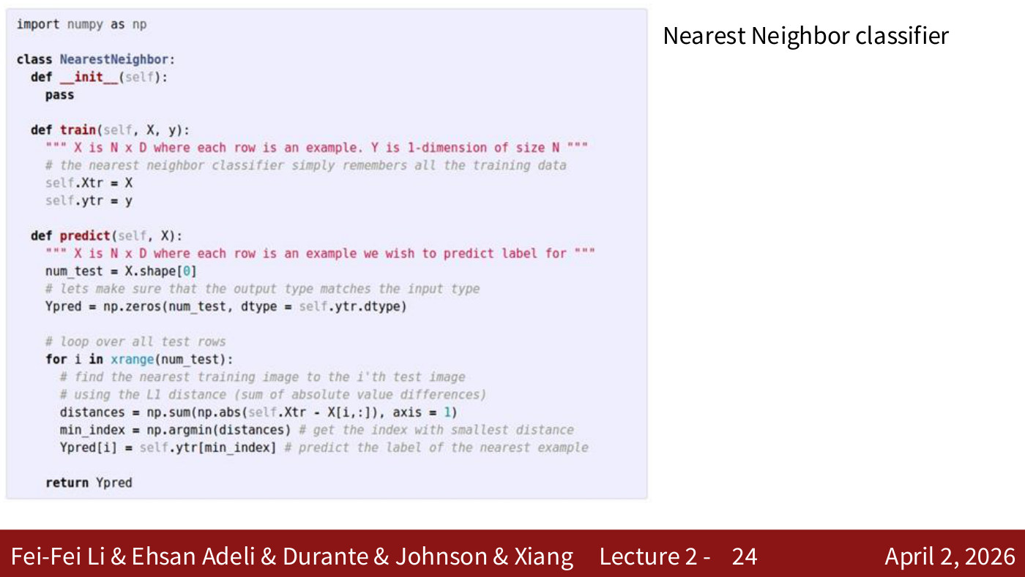
第 24 页
最近邻分类器（代码）
Python / NumPy 实现（左侧代码）：
· train(X, y)：简单记住训练数据
self.Xtr = X; self.ytr = y
· predict(X)：对每张测试图
- 用 L1 距离计算它与所有训练图的距离：
distances = np.sum(np.abs(self.Xtr - X[i,:]), axis=1)
- 取距离最小的索引：min_index = np.argmin(distances)
- 预测该最近样本的标签：Ypred[i] = self.ytr[min_index]

Slide 25
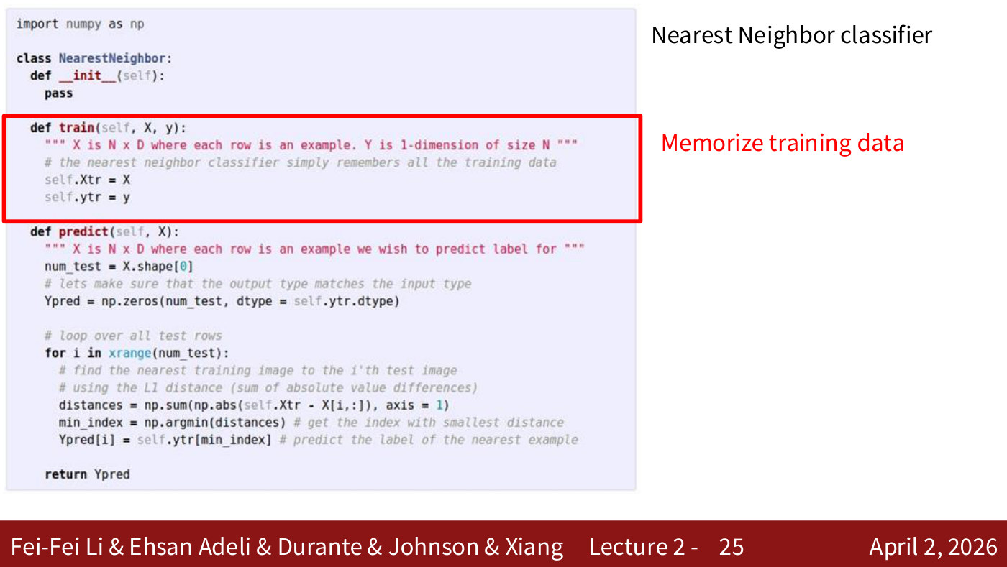
第 25 页
最近邻分类器（图示：训练）
▸ 图：把训练数据（图片+标签）存起来
训练阶段 = 记住训练数据

Slide 26
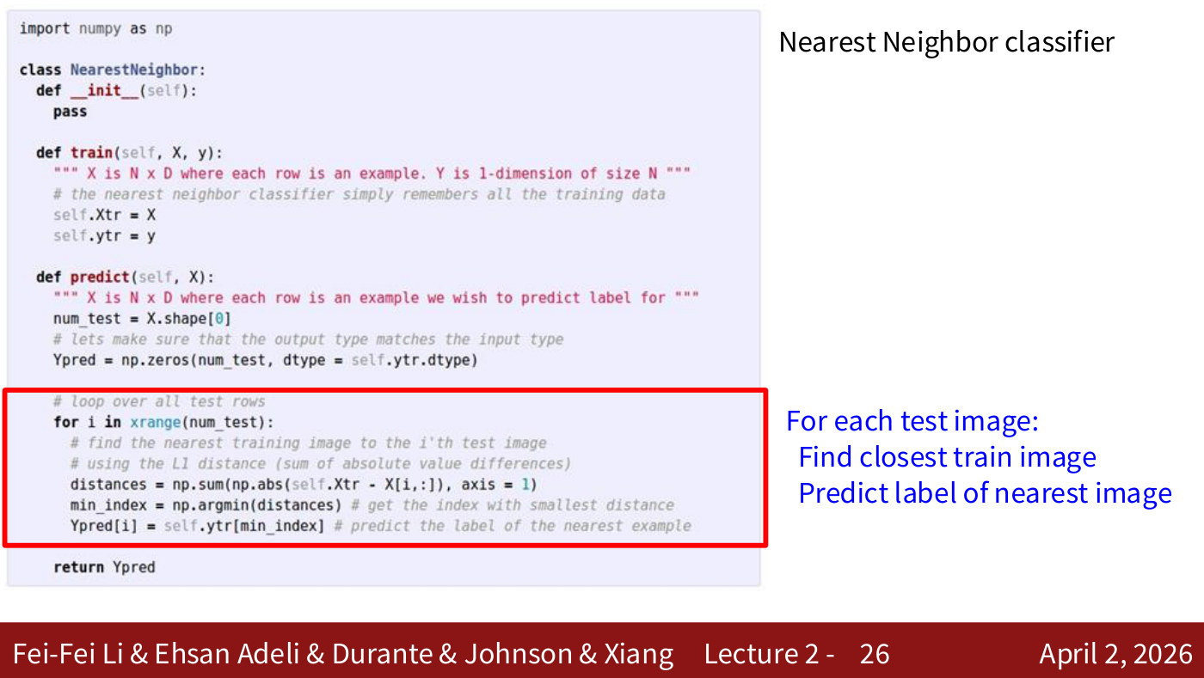
第 26 页
最近邻分类器（图示：预测）
对每张测试图像：
· 找到最接近的训练图像
· 用最近图像的标签作为预测结果
▸ 图：测试图 → 与训练集逐个比较 → 取最近者

Slide 27
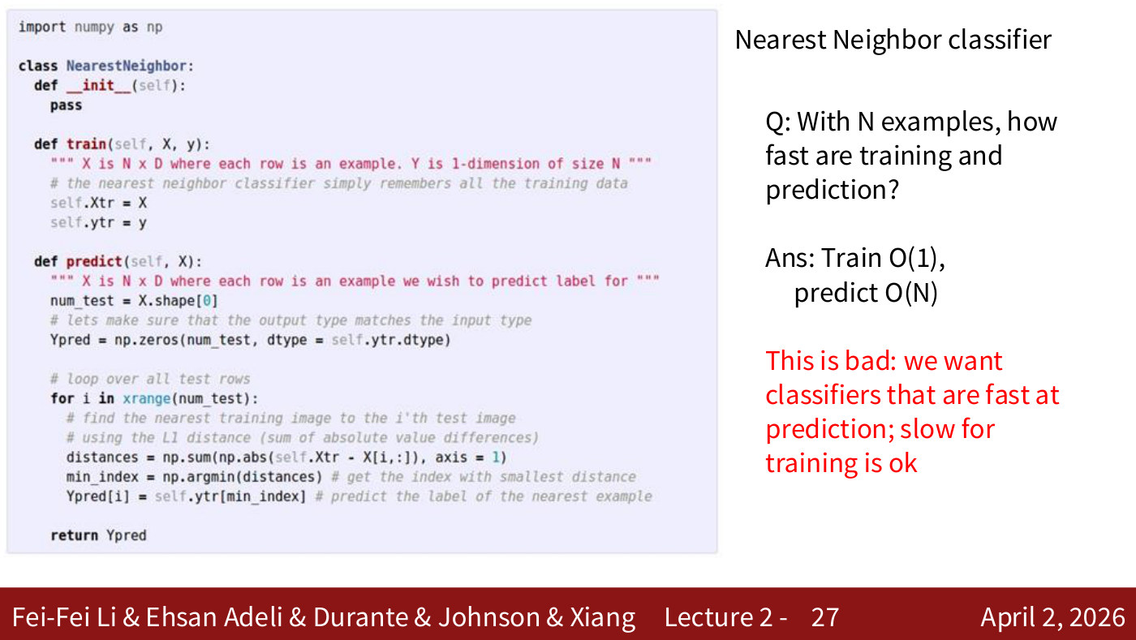
第 27 页
最近邻：训练/预测的速度
问：有 N 个样本时，训练和预测分别多快？
答：训练 O(1)，预测 O(N)
这很糟糕！我们想要的是：
· 预测快
· 训练慢一点没关系
（最近邻恰好相反）

Slide 28
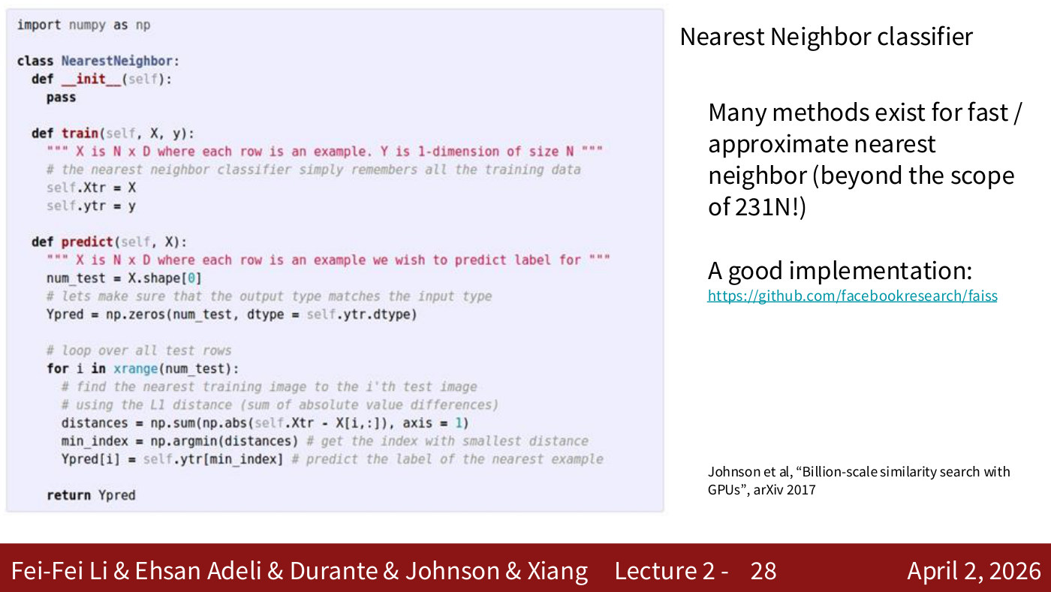
第 28 页
快速/近似最近邻
存在很多快速或近似最近邻的方法
（超出本课范围！）
一个优秀的开源实现：
https://github.com/facebookresearch/faiss
参考：Johnson et al., “Billion-scale similarity search with GPUs”, arXiv 2017

Slide 29
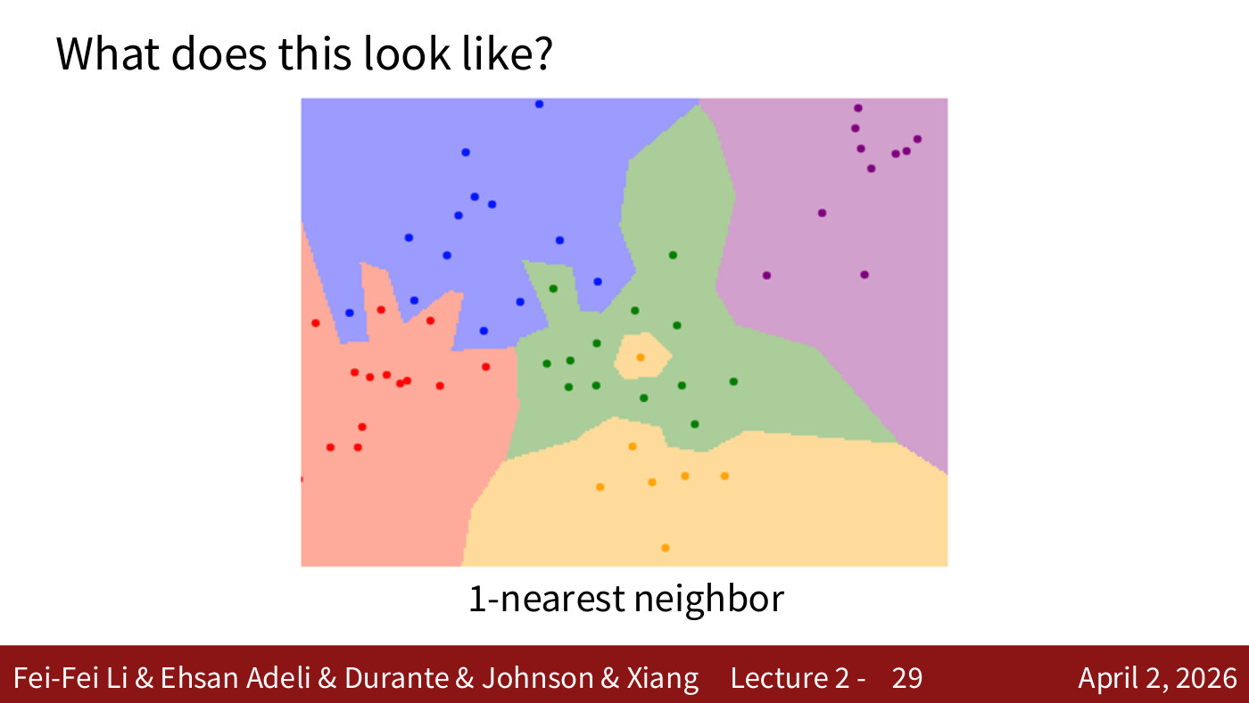
第 29 页
这看起来像什么？（1-NN 决策区域）
▸ 图：二维平面上 1-最近邻的决策区域图
不同颜色的区域代表预测为不同类别，
散点代表训练样本
每个点都被分给它最近的训练样本所属的类，
因此决策边界非常不规则（容易过拟合）

Slide 30
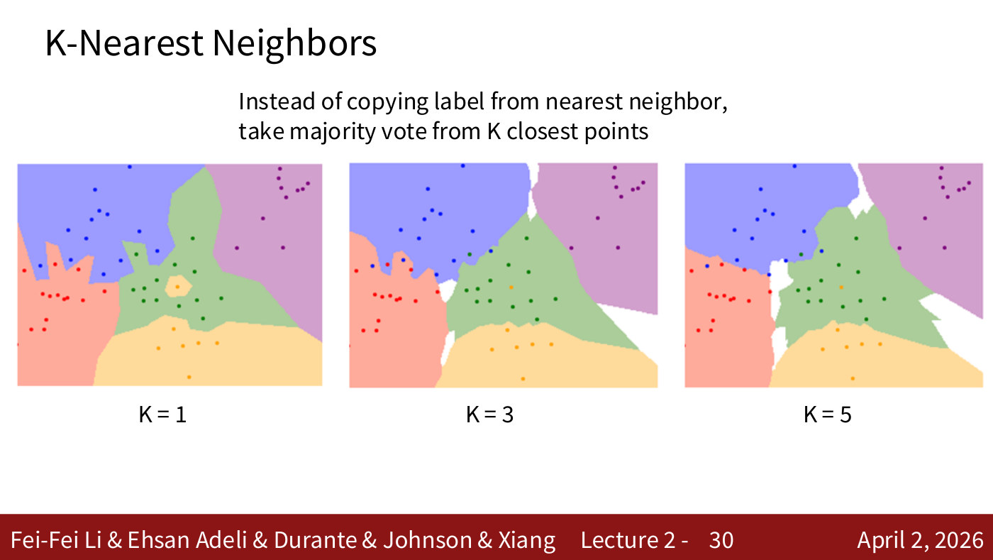
第 30 页
K 近邻（K-Nearest Neighbors）
改进：不再只复制最近 1 个邻居的标签，
而是从最近的 K 个点中做多数投票（majority vote）
▸ 图：同一份数据在 K=1、K=3、K=5 下
的决策区域对比，K 越大边界越平滑

Slide 31
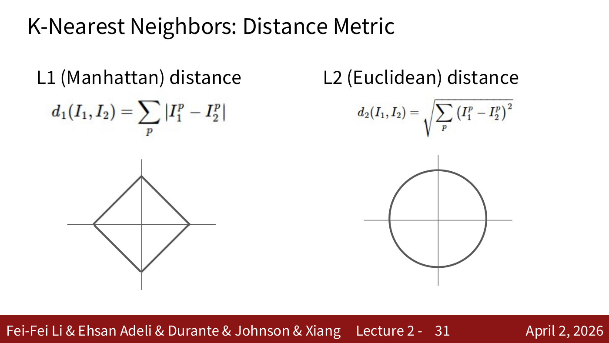
第 31 页
K 近邻：距离度量
两种常用距离：
· L1（曼哈顿）距离：沿坐标轴（网格线）累加绝对差
· L2（欧氏）距离：直线距离
▸ 图：同一数据、K=1 时，L1 与 L2
给出的决策边界形状不同

Slide 32
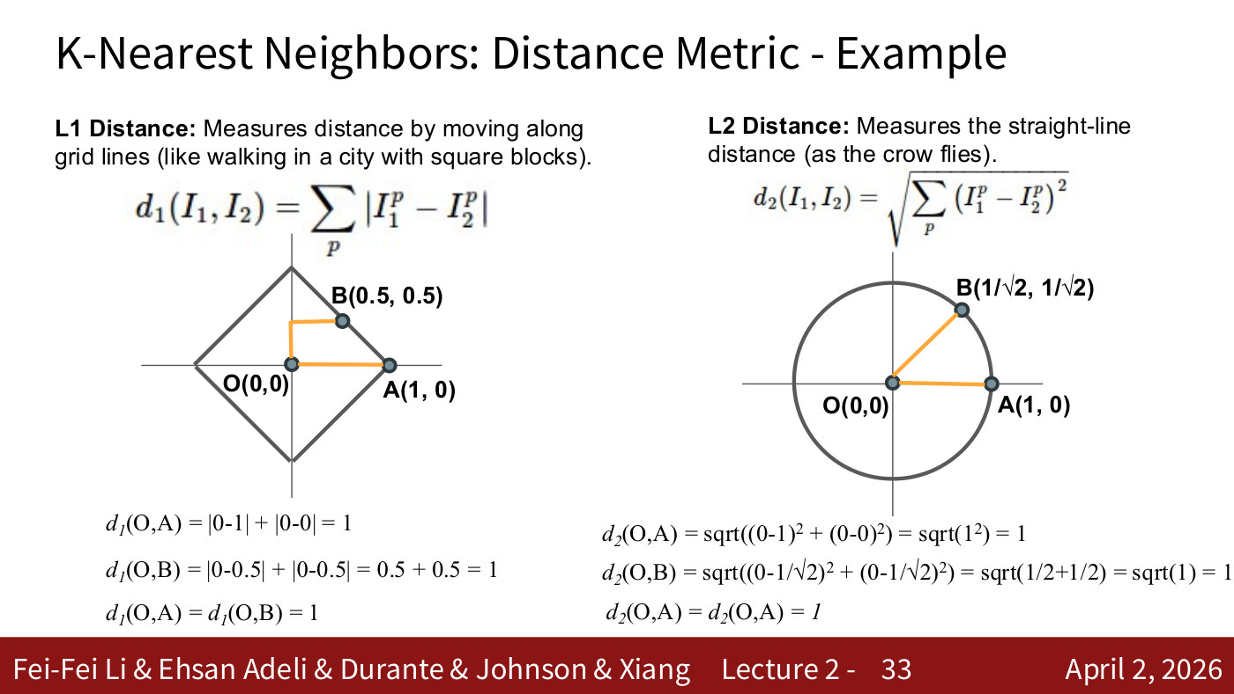
第 32 页
距离度量示例
O(0,0)、A(1,0)、B(0.5, 0.5)：
L1 距离：
d1(O,A) = |0-1| + |0-0| = 1
d1(O,B) = |0-0.5| + |0-0.5| = 1
→ d1(O,A) = d1(O,B)
L2 距离（B 取 (1/√2, 1/√2)）：
d2(O,A) = sqrt(1² + 0²) = 1
d2(O,B) = sqrt((1/√2)² + (1/√2)²) = 1
→ d2(O,A) = d2(O,B)
直观理解：
· L1：像沿方格街区走路（走网格线）
· L2：直线距离（乌鸦飞行路线）
坐标系不同时，两种度量的结果会不同

Slide 33
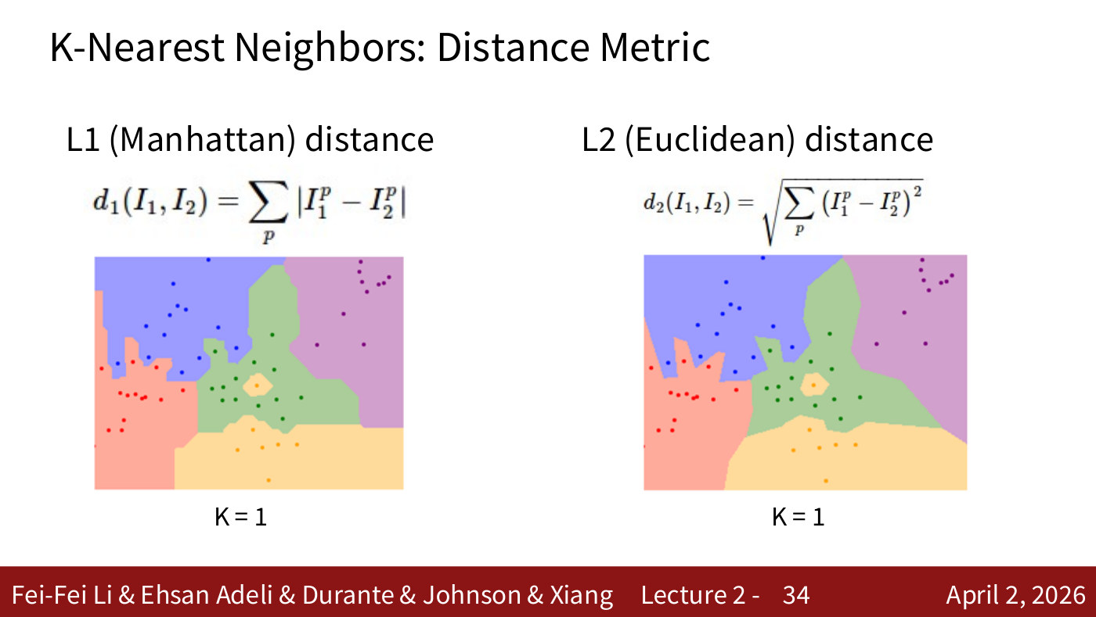
第 33 页
距离度量影响决策边界
▸ 图：相同数据、K=1 下，
L1（曼哈顿）距离与 L2（欧氏）距离
分别得到的决策边界
选择不同的距离度量，
模型的决策方式随之改变

Slide 34
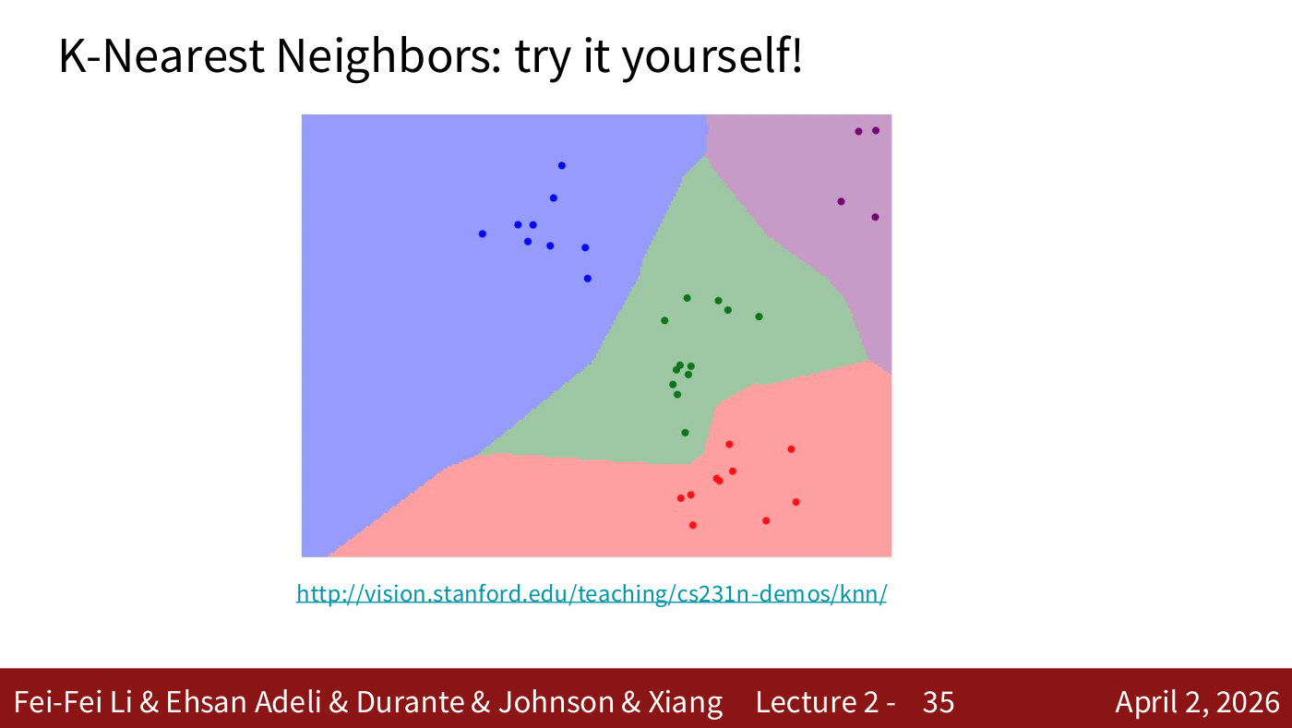
第 34 页
K 近邻：自己动手试试！
在线交互演示（可调 K 和距离度量）：
http://vision.stanford.edu/teaching/cs231n-demos/knn/

Slide 35
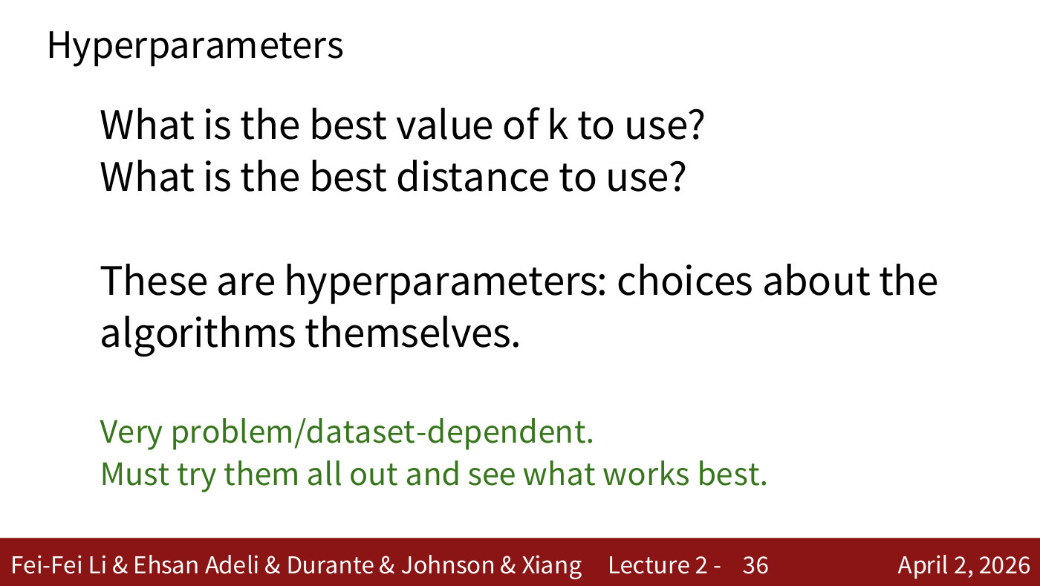
第 35 页
超参数（Hyperparameters）
问题：
· k 取多少最好？
· 用哪种距离最好？
这些是超参数：关于算法本身的选择（不是从数据中学到的）
· 非常依赖具体问题/数据集
· 必须全部尝试，看哪种效果最好

Slide 36
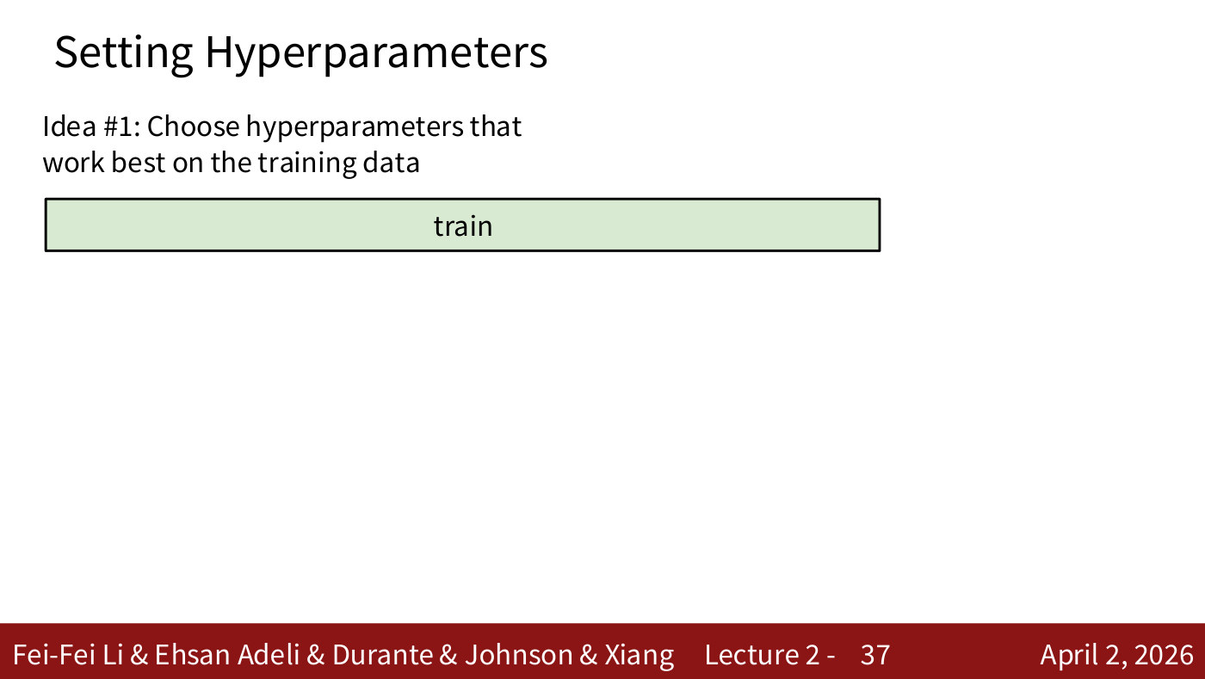
第 36 页
设定超参数：想法 1
想法 1：选择在【训练数据】上表现最好的超参数
▸ 图：只有 train（训练集）

Slide 37
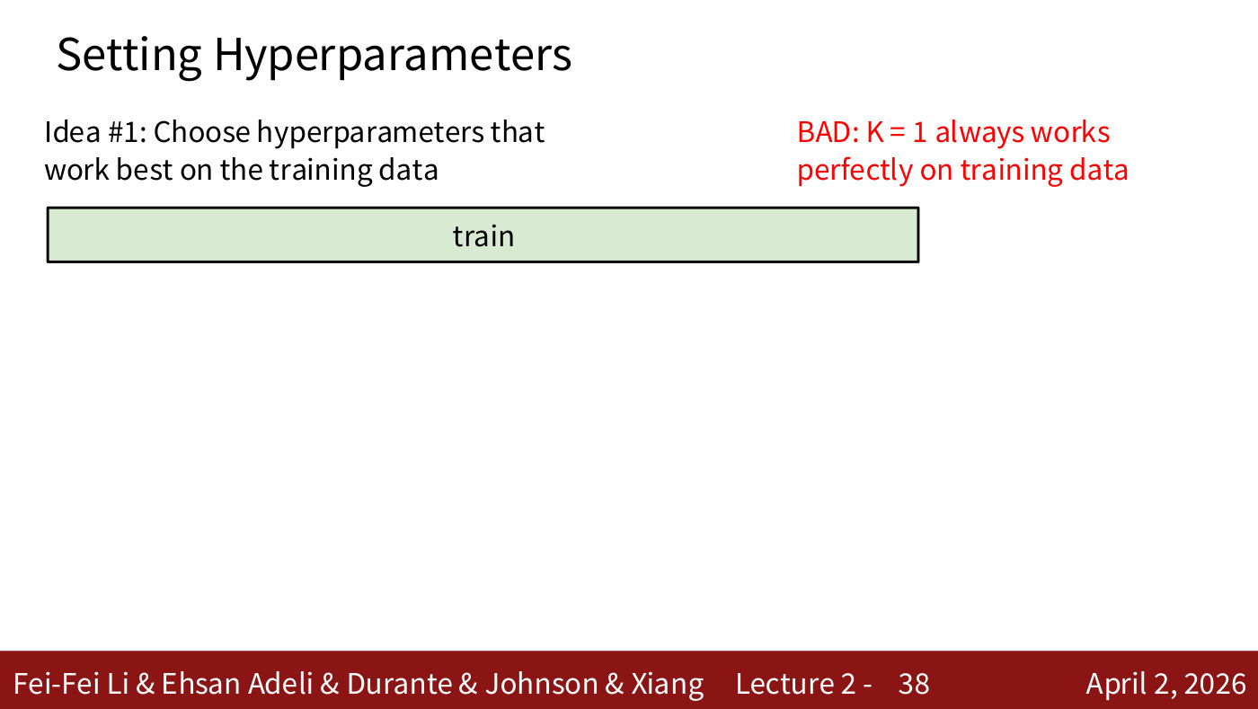
第 37 页
设定超参数：想法 1 的问题
想法 1：选择在训练数据上表现最好的超参数
× 很糟：K = 1 时，在训练数据上永远完美
（每个点最近的邻居就是它自己）

Slide 38
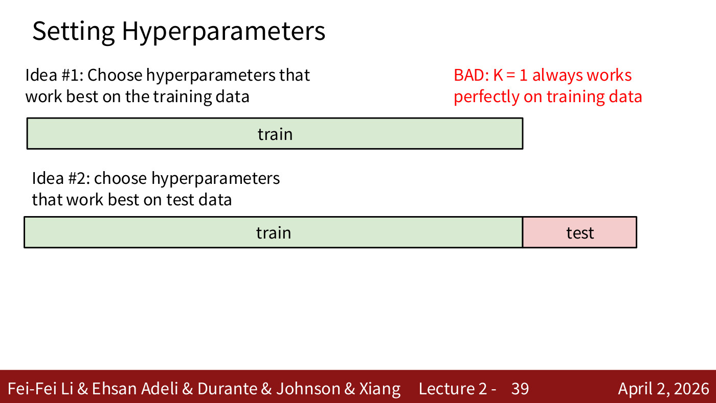
第 38 页
设定超参数：想法 2
想法 1：× K=1 在训练数据上总是完美
想法 2：选择在【测试数据】上表现最好的超参数
▸ 图：train + test 两个数据块

Slide 39
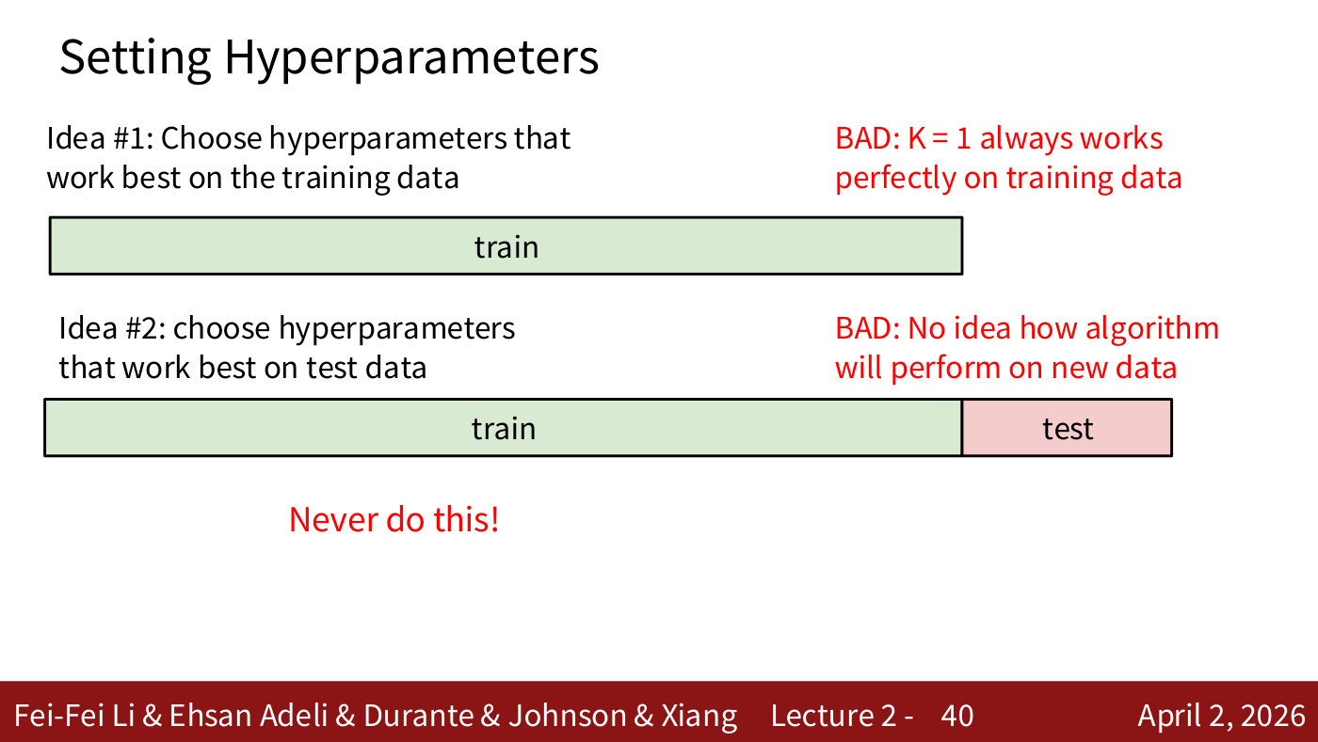
第 39 页
设定超参数：想法 2 的问题
想法 2：选在测试数据上表现最好的超参数
× 很糟：完全无法知道算法
在新数据上表现如何
【千万不要这么做！】
测试集只能用一次，相当于模拟“未来真实数据”

Slide 40
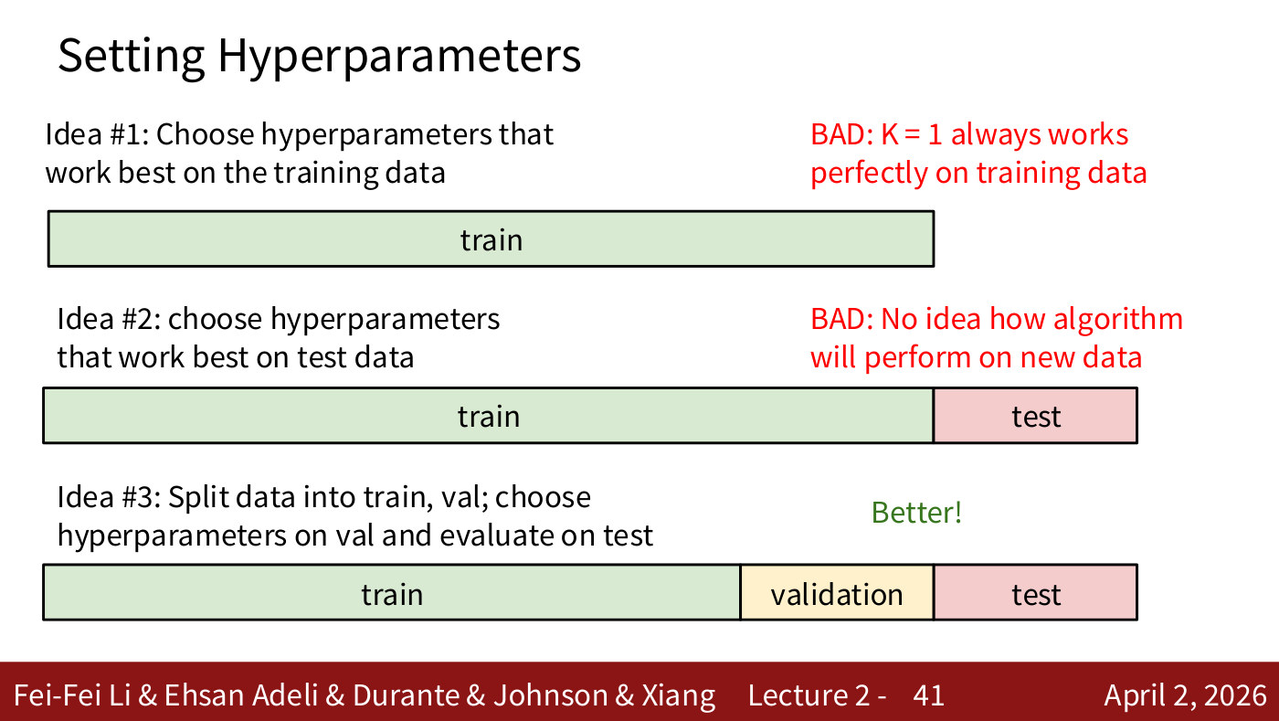
第 40 页
设定超参数：想法 3（验证集）
想法 3：把数据分成 训练集 / 验证集 / 测试集；
用验证集选超参数，最后在测试集上评估
√ 更好！
▸ 图：train | validation | test 三块数据

Slide 41
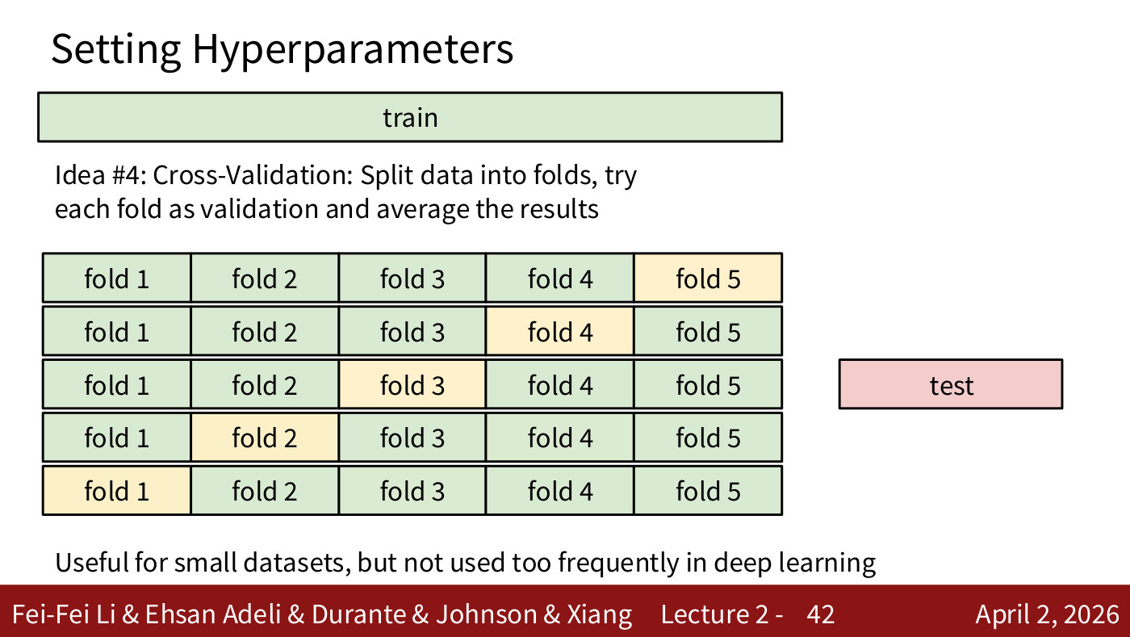
第 41 页
设定超参数：想法 4（交叉验证）
想法 4：交叉验证（Cross-Validation）
把数据分成若干折（fold），
轮流把每一折当验证集，其余当训练集，
最后把结果取平均
▸ 图：5 折交叉验证示意图
适用于小数据集；
深度学习中不常用（训练代价太高）

Slide 42
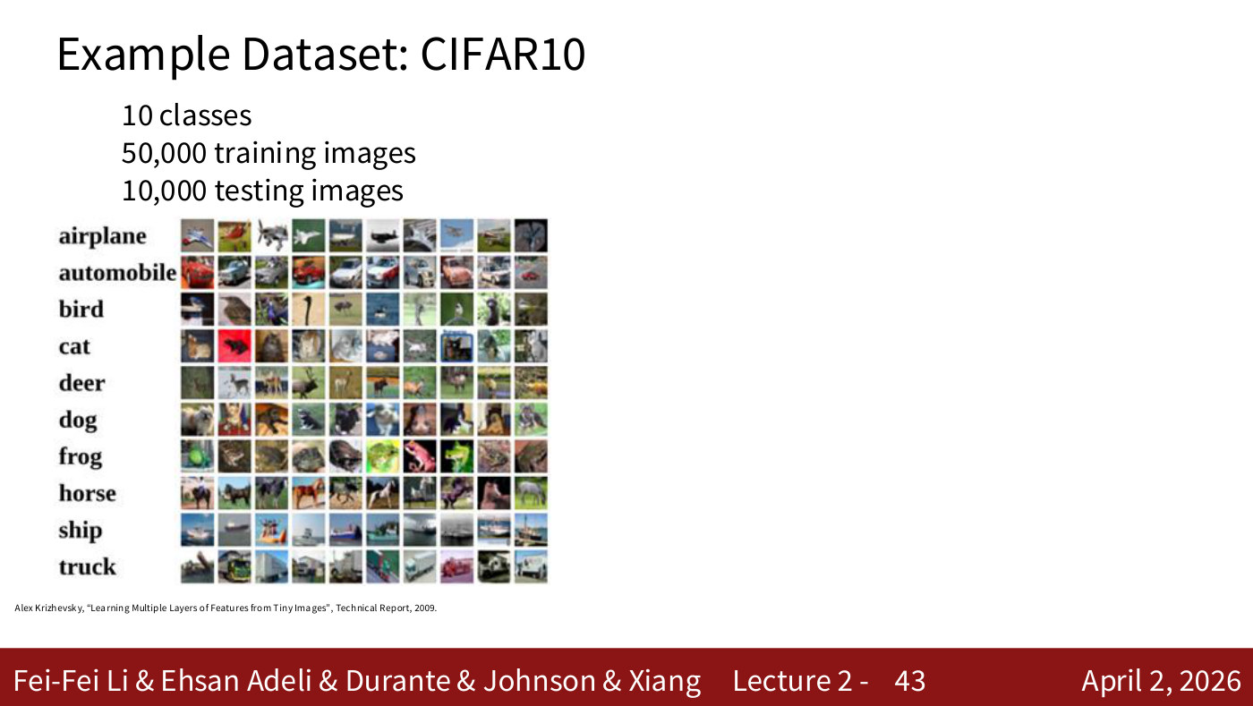
第 42 页
示例数据集：CIFAR10
Alex Krizhevsky, “Learning Multiple Layers of Features from Tiny Images”, Technical Report, 2009
· 10 个类别
· 50,000 张训练图像
· 10,000 张测试图像
▸ 图：每类若干张 32×32 小图

Slide 43
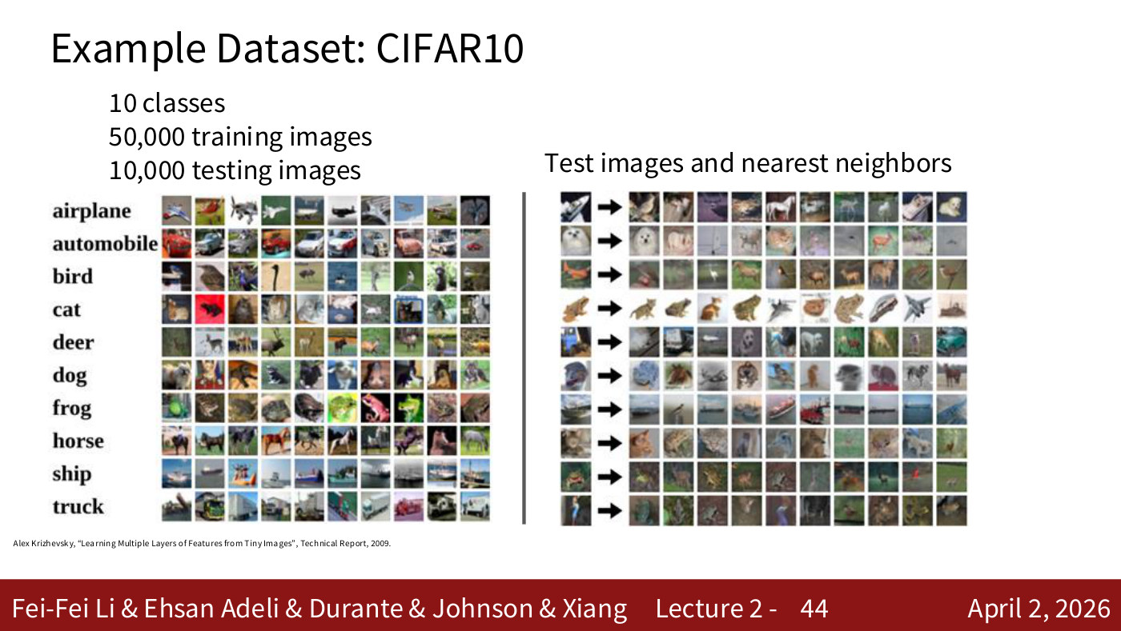
第 43 页
CIFAR10：测试图与最近邻
▸ 图：左边一列是测试图像，
右边是按像素距离找到的最近邻训练图像
可以看到：像素上“最接近”的图
在语义上经常完全不是同一类
（比如找“猫”却找回了“卡车”）

Slide 44
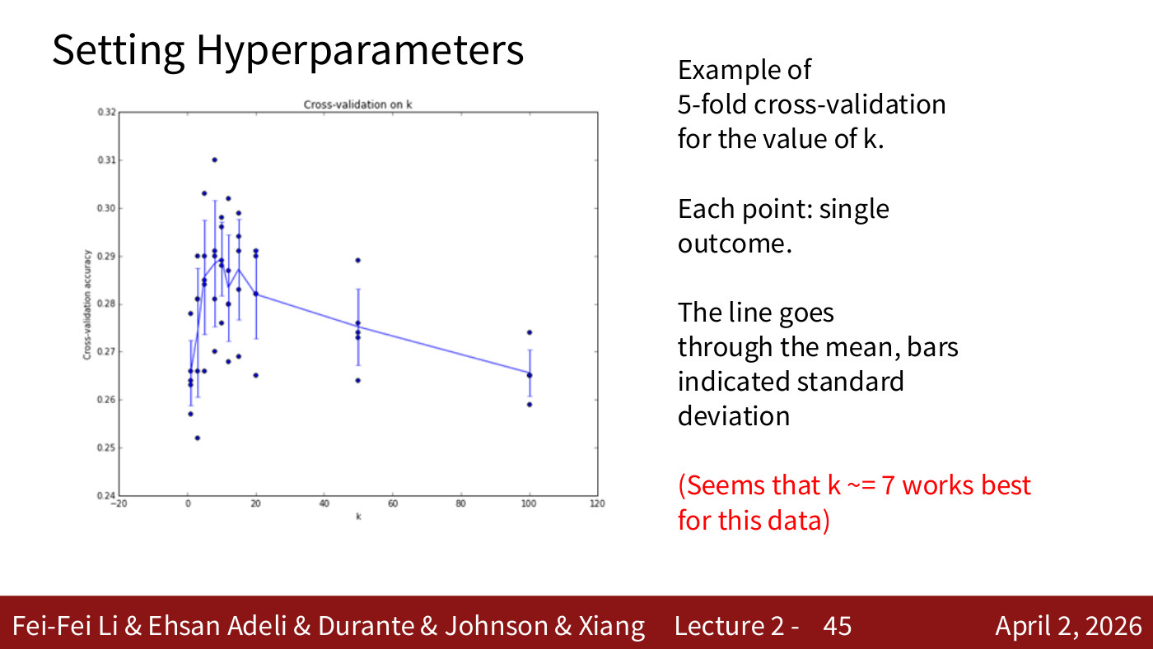
第 44 页
用交叉验证选 k 的实例
▸ 图：对 k 的取值做 5 折交叉验证的结果曲线
· 每个点 = 单次验证的结果
· 折线穿过各点的均值，误差条表示标准差
· 结论：对本数据，k ≈ 7 效果最好

Slide 45
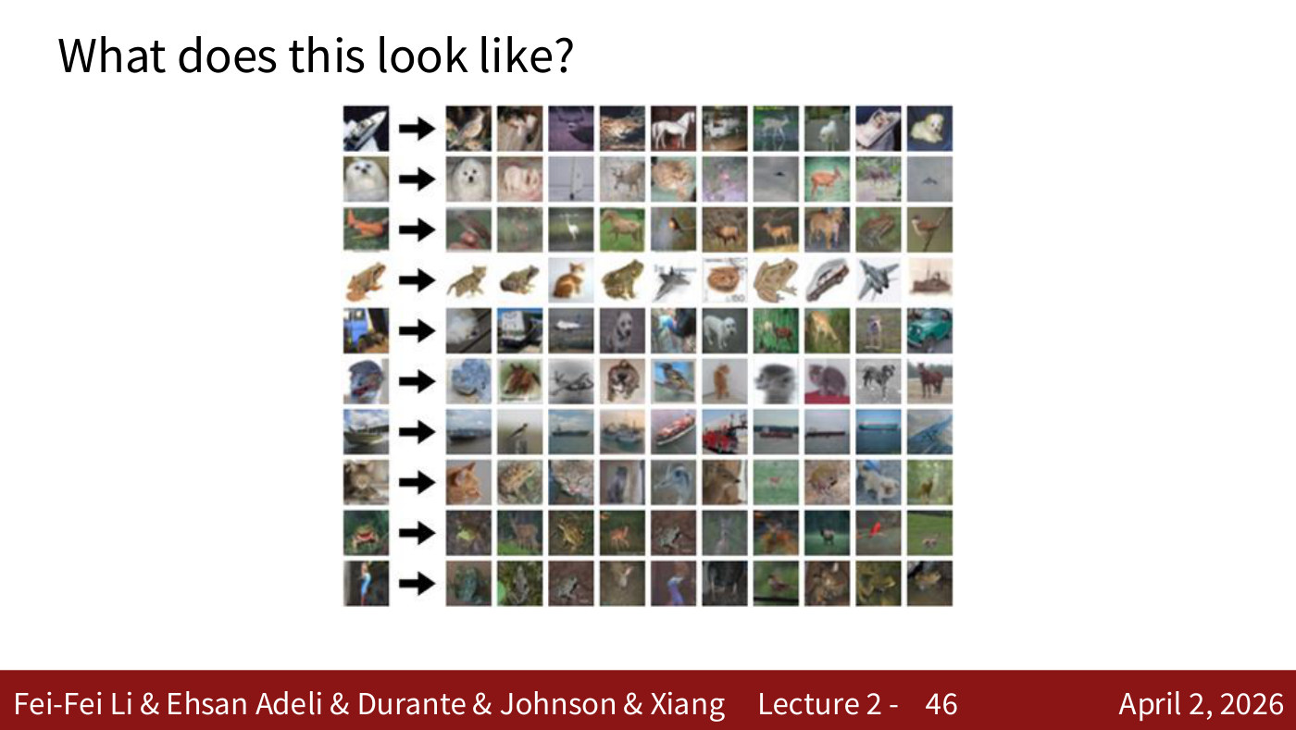
第 45 页
这看起来像什么？（CIFAR-10 上的 1-NN）
▸ 图：每行左边一张 CIFAR-10 测试图，
右边是按 L2 像素距离找到的 10 张最近训练图
大多数“最近邻”与测试图并不同类——
说明像素距离捕捉不到语义

Slide 46
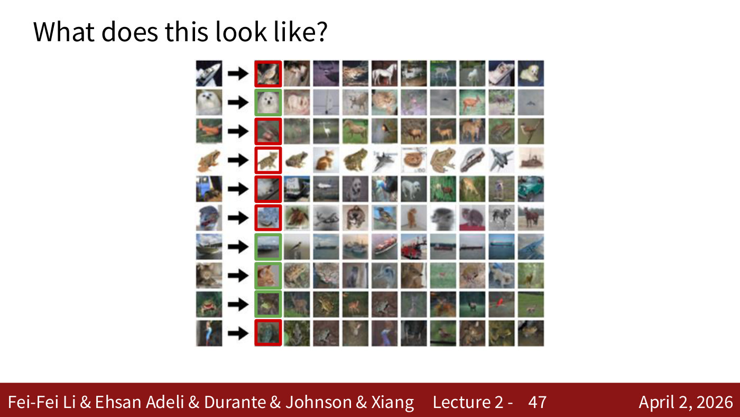
第 46 页
同上（标注对错）
▸ 图：与上页相同，但每个最近邻
· 标绿框 = 与测试图同类（找对了）
· 标红框 = 不同类（找错了）
错误远多于正确

Slide 47
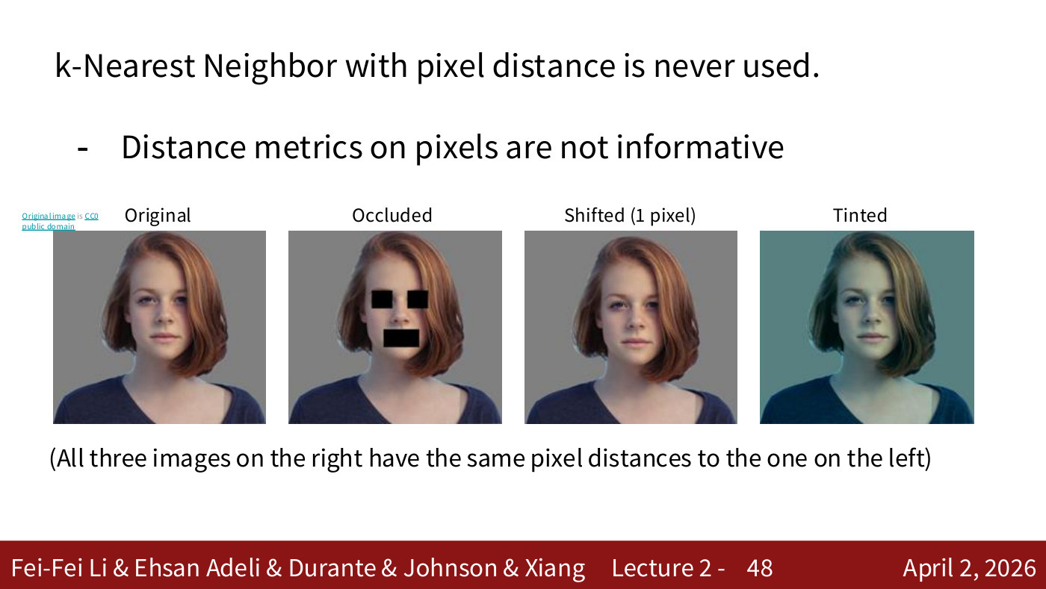
第 47 页
基于像素距离的 kNN 从不使用
基于像素距离的 k-近邻在实际中从不使用：
像素上的距离度量没有信息量（不反映语义）
▸ 图：原图 | 遮挡版 | 平移 1 像素版 | 调色版
右侧三张图与左侧原图的像素距离完全相同，
但它们在语义上差别巨大

Slide 48
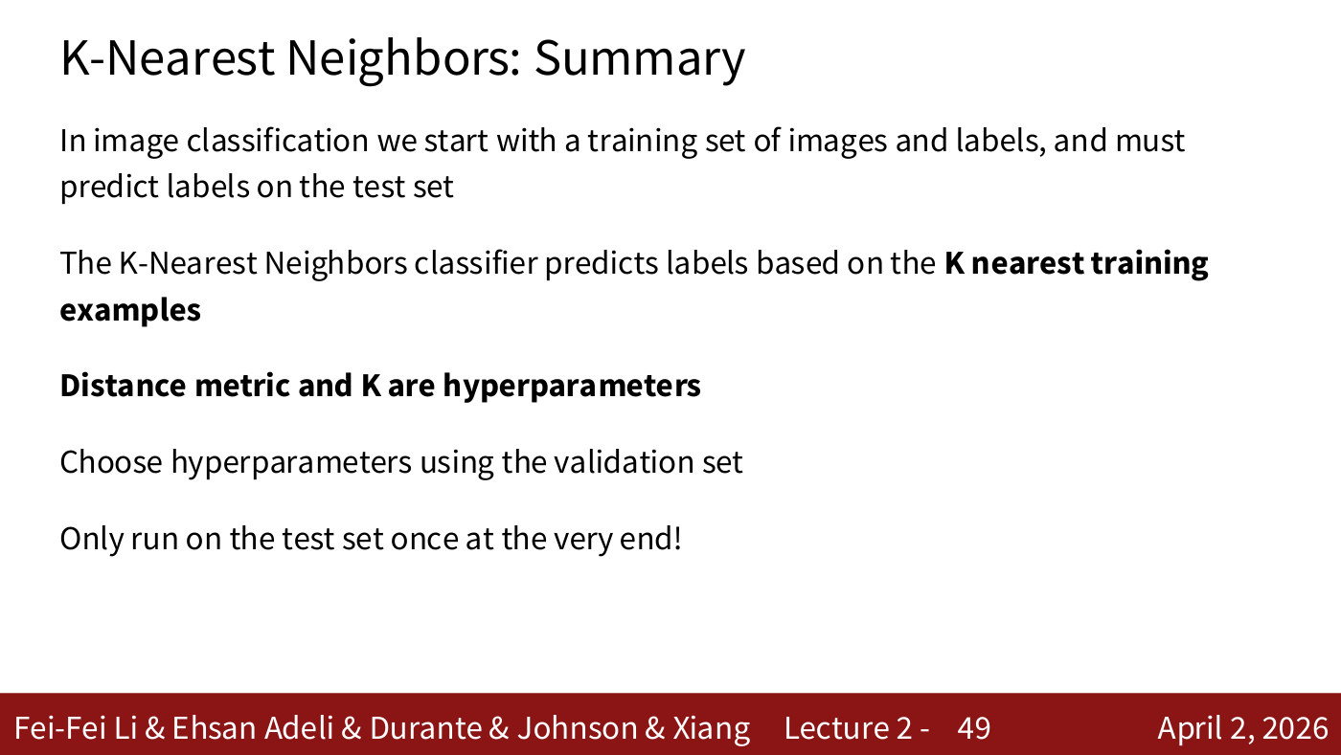
第 48 页
K 近邻：小结
· 图像分类：从带标签的训练集出发，在测试集上预测标签
· KNN 分类器：基于 K 个最近的训练样本来预测
· 距离度量和 K 都是超参数
· 用验证集来选择超参数
· 测试集只在最后用一次！

Slide 49
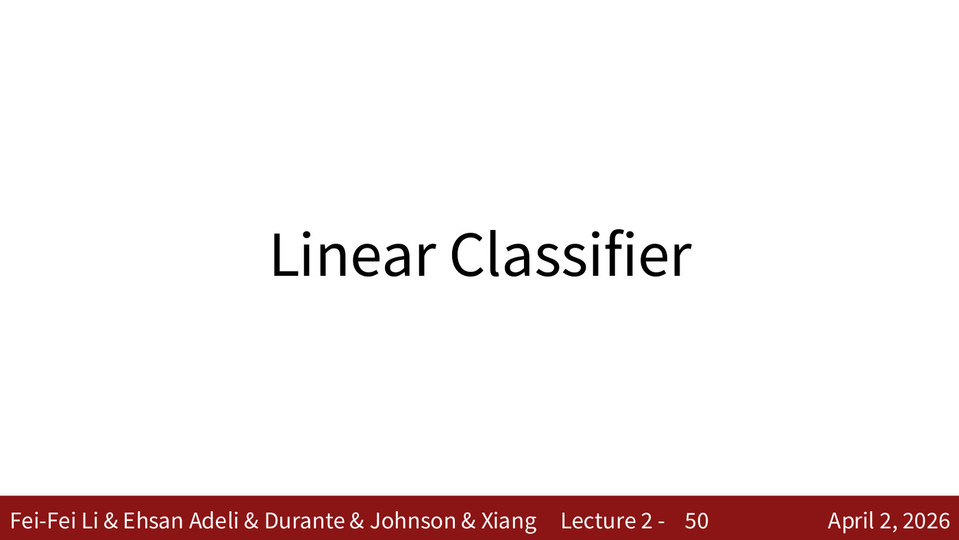
第 49 页
线性分类器
接下来：另一种基本的数据驱动方法

Slide 50
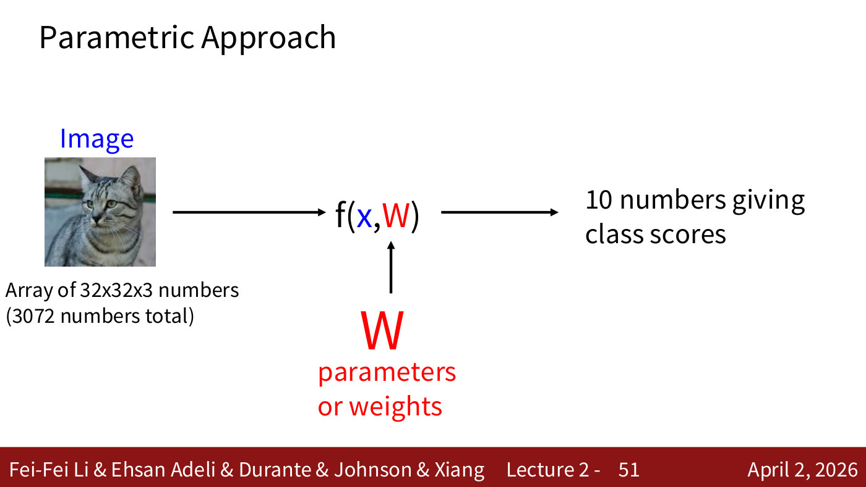
第 50 页
参数化方法（Parametric Approach）
输入：图像（32×32×3 的数字数组，共 3072 个数）
f(x, W)
输出：10 个数 = 10 个类别的得分
W：参数（parameters）或权重（weights）
▸ 图：图像 → 函数 f(x,W) → 类别得分；
一次性学习所有训练数据的知识，浓缩进 W

Slide 51
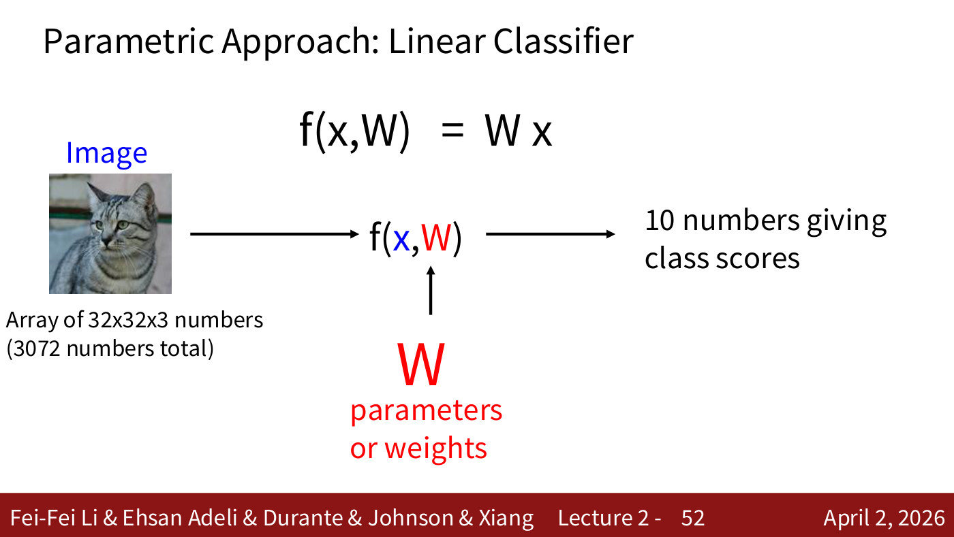
第 51 页
参数化方法：线性分类器
最简单的参数化方法：线性分类器
f(x, W) = W x
▸ 图：图像（3072 维向量）→ 矩阵乘法 → 10 个类别得分

Slide 52

第 52 页
线性分类器：维度
f(x, W) = W x
· x：3072 × 1（图像展平成向量）
· W：10 × 3072（权重矩阵）
· 输出：10 × 1（每类一个得分）
参数量与训练数据大小无关——
所有知识都压缩在 W 里

Slide 53

第 53 页
线性分类器：加偏置项
f(x, W) = W x + b
· W：10 × 3072
· x：3072 × 1
· b：10 × 1（偏置，bias）
偏置不与输入相乘，
允许各类别有一个独立的“基础得分”

Slide 54

第 54 页
神经网络 = 线性分类器的堆叠
▸ 图：小孩搭乐高积木的照片，
“线性分类器”指向单块积木，
“神经网络”指向搭好的整体结构
比喻：线性分类器是积木块，
神经网络就是把它们堆叠起来的结构

Slide 55

第 55 页
线性层 → 深度网络
▸ 图：AlexNet（2012）和 ResNet（2015）的网络结构图
深度网络就是把很多线性层
（夹杂非线性激活）堆叠起来
参考：Krizhevsky et al. 2012；He et al. 2015

Slide 56

第 56 页
回顾 CIFAR10
· 50,000 张训练图像，每张 32×32×3
· 10,000 张测试图像
下面用一个更小的例子说明线性分类器

Slide 57

第 57 页
小例子：4 像素图像、3 个类别
例：一张 2×2 的小图（4 个像素），3 个类别（猫/狗/船）
第一步：把张量展平（flatten）成向量
图像 [[56, 231], [24, 2]] → x = [56, 231, 24, 2]ᵀ
▸ 图：输入图像 → 展平成 4×1 列向量

Slide 58

第 58 页
代数视角（Algebraic Viewpoint）
W（3×4 矩阵）：
[ 0.2 -0.5 0.1 2.0 ] ← 猫 的权重行
[ 1.5 1.3 2.1 0.0 ] ← 狗 的权重行
[ 0 0.25 0.2 -0.3 ] ← 船 的权重行
x = [56, 231, 24, 2]ᵀ，b = [1.1, 3.2, -1.2]ᵀ
W x + b = 类别得分：
猫 = -96.8 狗 = 437.9 船 = 61.95
当前会预测“狗”——但这其实是猫的图（预测错误）
▸ 图：矩阵乘法的完整演算过程

Slide 59

第 59 页
解读线性分类器
三种理解线性分类器的视角：
· 代数视角（上两页）
· 视觉视角（下一页）
· 几何视角（再下一页）

Slide 60

第 60 页
解读线性分类器：视觉视角
把 W 的每一行 reshape 回图像尺寸：
每个类别学到一张“模板”（权重模板）
分类 = 找与哪个模板最匹配
▸ 图：
· 左：CIFAR-10 十个类别的训练图片网格
· 中：4 像素小例子在三个类别下的 W、b、Score 演算
· 下：CIFAR-10 十个类别学习到的权重模板
（plane/car/bird/cat/deer/dog/frog/horse/ship/truck），
模板呈现模糊的“类平均颜色”，如 ship 蓝色、horse 边缘偏红

Slide 61

第 61 页
解读线性分类器：几何视角
f(x, W) = W x + b
把每张图像看作 3072 维空间中的一个点；
每个类别的得分是该空间中的线性函数：
· W 的每一行确定一个方向（超平面）
· b 决定超平面的偏移
改变 W 的一行 = 旋转对应的直线；改变 b = 平移
▸ 图：二维示意——airplane/car/deer 三个分类器
各自的得分等高线方向

Slide 62

第 62 页
线性分类器的困难情形
线性分类器无法解决的非线性问题：
· 类 1：第一、三象限；类 2：第二、四象限
（XOR 问题，一条直线分不开）
· 类 1：1 ≤ L2 范数 ≤ 2（圆环）；类 2：其余
· 类 1：三个分离的模式块；类 2：其余
▸ 图：三组二维数据分布图
→ 需要更强大的模型（神经网络）

Slide 63

第 63 页
线性分类器：如何选一个好的 W？
两步走：
1. 定义一个损失函数（loss function）：
量化我们对“当前得分在训练数据上的表现”有多不满意
2. 想出一种高效的方法，
找到能最小化损失函数的参数 —— 优化（optimization）

Slide 64

第 64 页
损失函数：衡量分类器的好坏
损失函数告诉我们：
当前分类器到底有多好（多差）
▸ 图：同一张猫图，在不同 W 下
得到不同的三类得分 —— 不同的 W 好坏不同

Slide 65

第 65 页
损失函数：记号
给定样本数据集：
{(xᵢ, yᵢ)}, i = 1 ... N
其中 xᵢ 是图像，yᵢ 是（整数）标签
单样本损失：Lᵢ = L(f(xᵢ, W), yᵢ)

Slide 66

第 66 页
损失函数：数据集上的总损失
数据集上的损失 = 各样本损失的平均：
L = (1/N) Σ Lᵢ(f(xᵢ, W), yᵢ)
接下来以 Softmax 分类器为例

Slide 67

第 67 页
Softmax 分类器
Softmax 分类器（Softmax Classifier）
又称：多项逻辑回归（Multinomial Logistic Regression）

Slide 68

第 68 页
Softmax：把得分变成概率
目标：想把分类器的原始得分解读为【概率】
当前得分（logits）：
cat 3.2
frog 5.1
car -1.7
▸ 图：得分表 + “Softmax 函数”标注

Slide 69

第 69 页
Softmax：引入 Softmax 函数
解决思路：引入 Softmax 函数（Softmax Function）
把原始得分变换为概率
Softmax 函数 = exp → 归一化，两步完成
▸ 图：得分表 + “Softmax Function” 标注

Slide 70

第 70 页
Softmax：第一步 exp
对每个得分取指数（exp）：
cat: e^3.2 = 24.5
frog: e^5.1 = 164.0
car: e^-1.7 = 0.18
得到【未归一化的概率】
为什么用 exp？保证概率 ≥ 0（概率必须非负）

Slide 71

第 71 页
Softmax：第二步 归一化
除以总和进行归一化（normalize）：
总和 = 24.5 + 164.0 + 0.18 = 188.68
cat: 24.5 / 188.68 = 0.13
frog: 164.0 / 188.68 = 0.87
car: 0.18 / 188.68 = 0.00
得到真正的【概率】
概率之和必须等于 1

Slide 72

第 72 页
Softmax：logits 与概率
· 最终的 0.13 / 0.87 / 0.00 是概率
· 原始得分 3.2 / 5.1 / -1.7 称为：
非归一化对数概率（unnormalized log-probabilities）
或 logits

Slide 73

第 73 页
Softmax：损失
损失 = 正确类别概率的负对数：
Lᵢ = -log(正确类的概率)
= -log(0.13)
= 2.04
正确类概率越接近 1，损失越接近 0；
越接近 0，损失趋于无穷大

Slide 74

第 74 页
Softmax：最大似然估计
最大似然估计（Maximum Likelihood Estimation, MLE）：
选择权重，使观测到的数据
在模型下的似然（likelihood）最大
（细节见 CS 229 课程）

Slide 75

第 75 页
Softmax：与正确概率比较
把预测概率与“正确概率”比较：
真实标签 = 猫 → one-hot 目标：
cat 1.00, frog 0.00, car 0.00
预测：cat 0.13 —— 差距很大，损失大

Slide 76

第 76 页
Softmax：整体目标
合起来：
最大化【正确类别】的概率
（= 最小化负对数似然损失）

Slide 77

第 77 页
Softmax：两个思考题
Q1：softmax 损失 Lᵢ 的最小值 / 最大值可能是多少？
Q2：初始化时所有得分 sⱼ 近似相等；
若有 C 个类别，此时 Lᵢ 是多少？

Slide 78

第 78 页
思考题答案
Q2 答：所有得分相等时，每个类的概率 = 1/C
Lᵢ = -log(1/C) = log(C)
若 C = 10，则 Lᵢ = log(10) ≈ 2.3
（Q1 补充：最小值趋近 0，最大值无上界）
· 训练开始时损失应约为 log(C)，
这是检查代码实现的好方法

Slide 79

第 79 页
下讲预告
f(x, W) = W x + b
接下来：
· 正则化（Regularization）
· 优化（Optimization）

